Slide 1
ANÁLISES EXPLORATÓRIAS POR VERSÃO · A4_por_regiao/sudeste
Região Sudeste
Como ficam os dados e o IVS quando os blocos rodam só com os municípios da região Sudeste?
outubro de 2026 · 61.989 setores no recorte · 45.352 na amostra do índice
Notes:
Como ficam os dados e o IVS quando os blocos rodam só com os municípios da região Sudeste?

Slide 2
O que muda nesta versão
Aspecto | Referência (00_referencia) | Esta versão
Base | entrega_orientadora/Base_ELSI_70Municipios_Censo2022.db | igual
Recorte | setores urbanos; Dados_sig = OK | igual
Indicadores | todos os do quadro, com as variantes | igual
Componentes do índice | Água inadequada, Esgoto inadequado, Razão de moradores, Analfabetismo 15+, renda_inv, Cor/raça PPI, Banheiro graduado | igual
Renda | original | igual
Rotação | promax | igual
Pesos das dimensões | 60_40 | igual
Normalização | municipal | igual
Blocos | 1, 2, 3, 4, 5, 6, 7, 8, 9, 10, 11, 12, 13 | 1, 2, 3, 4, 5, 6, 7, 8, 10, 13
O que muda Só o recorte: entram apenas os setores urbanos com Dados_sig = OK dos municípios da região Sudeste. A fatorial, os pesos e as faixas são recalculados com eles; componentes, rotação, pesos 60/40 e normalização são os da referência.
2
Notes:
Só o recorte: entram apenas os setores urbanos com Dados_sig = OK dos municípios da região Sudeste. A fatorial, os pesos e as faixas são recalculados com eles; componentes, rotação, pesos 60/40 e normalização são os da referência.

Slide 3
45.352 setores chegam ao índice
109.032
61.989
45.352
setores na base completa
setores no recorte da versão (descritivas, distribuições, correlações)
setores na amostra do índice (fatorial e blocos 9 a 13)
Por que dois números O funil mostra o caminho dos setores. A base completa inclui setores rurais e setores sem dados divulgados. O recorte da versão é o conjunto sobre o qual são calculadas as descritivas, as distribuições e as correlações. A amostra do índice é menor, porque a análise fatorial exige que o setor tenha todos os componentes preenchidos (exclusão por lista: basta faltar um componente para o setor sair). Essa diferença de amostra é importante quando se comparam números de blocos diferentes.
T01 · tabelas/T01_funil.csv
3
Notes:
O funil mostra o caminho dos setores. A base completa inclui setores rurais e setores sem dados divulgados. O recorte da versão é o conjunto sobre o qual são calculadas as descritivas, as distribuições e as correlações. A amostra do índice é menor, porque a análise fatorial exige que o setor tenha todos os componentes preenchidos (exclusão por lista: basta faltar um componente para o setor sair). Essa diferença de amostra é importante quando se comparam números de blocos diferentes.

Slide 4
Sumário: os blocos desta versão
Bloco | Título | Pergunta | Itens
1 | Recorte | Quantos setores entram nesta versão, quantos saem e por quê? | T01, F01, T02
2 | Descritivas | Qual é o valor típico de cada indicador, e quanto ele varia? | T03, T04, T05
3 | Distribuições | Que forma tem cada indicador, e ela muda de uma região para outra? | F02, F03, F04, F05, F06, F07, F08, F09, F10, F11, F12, F13
4 | Faltantes e sigilo | Onde faltam dados, e a falta é aleatória? | T06, F14, T07, F15
5 | Extremos | Que setores têm valores fora do comum, e por qual critério? | T08, T09, T10, T11, F16
6 | Correlações | Que indicadores andam juntos? | T12, T13, T14, F17, F18
7 | Favelas e comunidades urbanas (FCU) | Cada indicador, sozinho, separa os setores de favela dos demais? | T15, F19
8 | Envelhecimento | Como a população idosa se distribui, e com que indicadores ela se relaciona? | T16, F20, T17, T18, F21
10 | O índice da versão | Como fica o índice, e ele separa os setores de favela? | T23, T24, T25, T26, T27, F24, F25
13 | Comparação com a referência | O que esta versão muda em relação à referência proposta do NB05? | T31, T32, T33, F28, F29
4

Slide 5
1
Recorte
Quantos setores entram nesta versão, quantos saem e por quê?
Neste bloco: T01 · F01 · T02
5
Notes:
Antes de qualquer número, é preciso saber sobre quais setores ele foi calculado. Este bloco segue o caminho dos setores desde a base completa até a amostra do índice: cada filtro tira alguns, e o motivo de cada saída fica registrado. Também mostra, indicador por indicador, quantos setores não têm valor — porque um indicador com muitos faltantes muda a amostra de qualquer análise que o use.

Slide 6
45.352 setores chegam ao índice, de 109.032 na base
Etapa | Setores | Saem | Motivo da saída
Base completa | 109.032 | 0 | —
Setores urbanos | 106.347 | 2.685 | setor rural
Dados_sig = OK | 104.108 | 2.239 | setor sem dados divulgados (sigilo ou sem domicílio ocupado)
Região: Sudeste | 61.989 | 42.119 | fora da região da versão
Componentes do índice completos | 45.352 | 16.637 | faltante em algum componente do índice (exclusão por lista)
Como ler Cada linha é um filtro, na ordem em que é aplicado: quantos setores ficam, quantos saem e por quê.
O que mostra A base tem 109.032 setores; 61.989 ficam no recorte da versão e 45.352 têm todos os componentes do índice (16.637 saem nesta última etapa).
T01 · tabelas/T01_funil.csv · Bloco 1. Recorte
6
Notes:
O funil mostra o caminho dos setores. A base completa inclui setores rurais e setores sem dados divulgados. O recorte da versão é o conjunto sobre o qual são calculadas as descritivas, as distribuições e as correlações. A amostra do índice é menor, porque a análise fatorial exige que o setor tenha todos os componentes preenchidos (exclusão por lista: basta faltar um componente para o setor sair). Essa diferença de amostra é importante quando se comparam números de blocos diferentes.
Como ler: Cada linha é um filtro, na ordem em que é aplicado: quantos setores ficam, quantos saem e por quê.
O que mostra: A base tem 109.032 setores; 61.989 ficam no recorte da versão e 45.352 têm todos os componentes do índice (16.637 saem nesta última etapa).

Slide 7
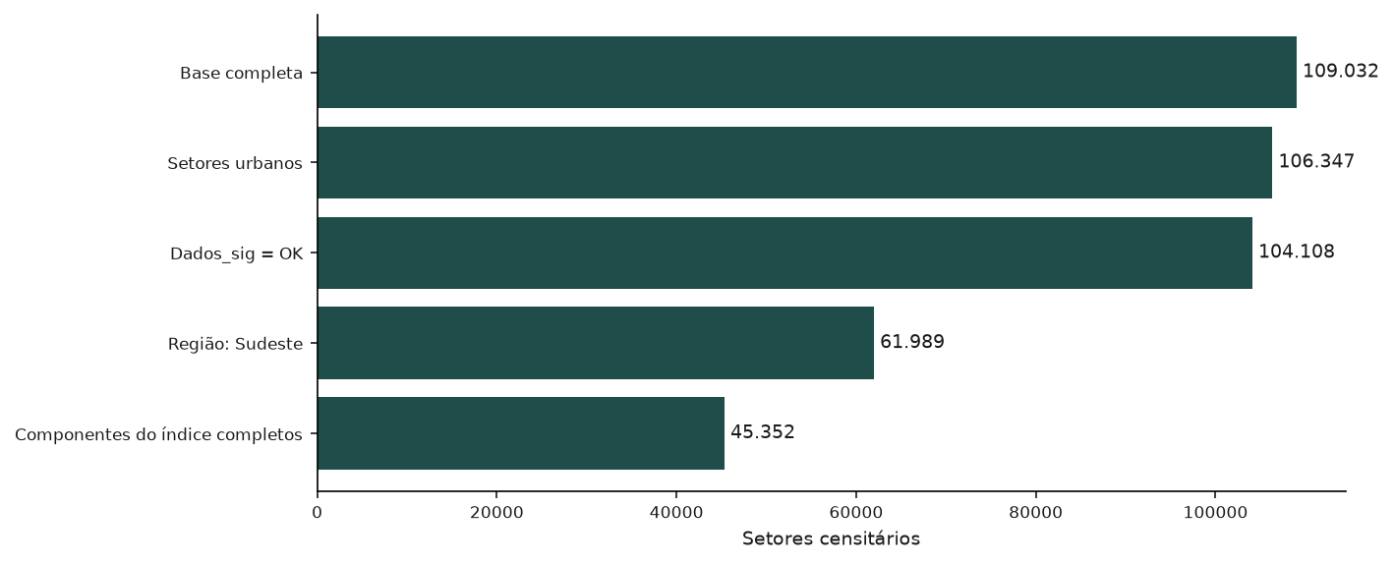
Do recorte ao índice, 16.637 setores saem por falta de algum componente
Como ler Cada barra é uma etapa do funil; o comprimento é o número de setores que ainda estão dentro.
O que mostra A barra final (45.352 setores) é a amostra do índice; a do recorte tem 61.989.
F01 · figuras/F01_funil.png · Bloco 1. Recorte
7
Notes:
É a mesma informação da tabela do funil, em forma de barras. A queda entre o recorte e a amostra do índice é quase toda causada pelos indicadores com sigilo (renda e analfabetismo) e pelas partes do banheiro graduado, como mostra a tabela de perdas por indicador.
Como ler: Cada barra é uma etapa do funil; o comprimento é o número de setores que ainda estão dentro.
O que mostra: A barra final (45.352 setores) é a amostra do índice; a do recorte tem 61.989.

Slide 8
Analfabetismo 15+ é o indicador com mais faltantes (18,4% dos setores)
Indicador | Dimensão | Com valor | Sem valor | % sem valor
Água inadequada | Saneamento | 61.989 | 0 | 0,0%
Esgoto inadequado | Saneamento | 61.989 | 0 | 0,0%
Lixo inadequado | Saneamento | 61.989 | 0 | 0,0%
Sem água canalizada | Saneamento | 61.964 | 25 | 0,0%
Água não chega | Saneamento | 58.463 | 3.526 | 5,7%
Água só no terreno | Saneamento | 54.406 | 7.583 | 12,2%
Sem banheiro | Saneamento | 56.669 | 5.320 | 8,6%
Sem banheiro nem sanitário | Saneamento | 61.032 | 957 | 1,5%
Só sanitário | Saneamento | 60.940 | 1.049 | 1,7%
Banheiro de uso comum | Saneamento | 57.872 | 4.117 | 6,6%
Banheiro graduado | Saneamento | 56.336 | 5.653 | 9,1%
Razão de moradores | Socioeconômica | 61.989 | 0 | 0,0%
Analfabetismo 15+ | Socioeconômica | 50.608 | 11.381 | 18,4%
Renda média | Socioeconômica | 61.978 | 11 | 0,0%
Cor/raça PPI | Socioeconômica | 61.987 | 2 | 0,0%
Responsável mulher | Socioeconômica | 61.909 | 80 | 0,1%
Como ler Uma linha por indicador: setores com valor, setores sem valor e a porcentagem sem valor dentro do recorte.
O que mostra O maior percentual de faltantes é o de Analfabetismo 15+ (18,4%); o menor, o de Água inadequada (0,0%).
T02 · tabelas/T02_perdas_por_indicador.csv · Bloco 1. Recorte · parte 1 de 2
8
Notes:
Um faltante é um setor do recorte em que o indicador não pôde ser calculado: porque o IBGE não divulgou a variável (sigilo), porque o denominador é zero (por exemplo, nenhuma pessoa de 60 anos ou mais para calcular a proporção de 70+ entre elas) ou porque alguma parte da conta faltou. Indicadores com muitos faltantes reduzem a amostra de qualquer análise que os inclua.
Como ler: Uma linha por indicador: setores com valor, setores sem valor e a porcentagem sem valor dentro do recorte.
O que mostra: O maior percentual de faltantes é o de Analfabetismo 15+ (18,4%); o menor, o de Água inadequada (0,0%).

Slide 9
Analfabetismo 15+ é o indicador com mais faltantes (18,4% dos setores)
Indicador | Dimensão | Com valor | Sem valor | % sem valor
Renda sem o extremo | Socioeconômica | 61.977 | 12 | 0,0%
Renda (mediana mun.) | Socioeconômica | 61.978 | 11 | 0,0%
Domicílio improvisado | Morfologia | 59.390 | 2.599 | 4,2%
Habitação precária | Morfologia | 61.989 | 0 | 0,0%
Moradia convencional | Morfologia | 61.989 | 0 | 0,0%
Moradia não convencional | Morfologia | 61.989 | 0 | 0,0%
Apartamento | Morfologia | 56.971 | 5.018 | 8,1%
Casa | Morfologia | 58.935 | 3.054 | 4,9%
Casa de vila/condomínio | Morfologia | 54.803 | 7.186 | 11,6%
Crianças 0–4 | Demografia | 60.600 | 1.389 | 2,2%
População 0–14 | Demografia | 61.806 | 183 | 0,3%
Pessoas 60+ | Demografia | 61.808 | 181 | 0,3%
Índice de envelhecimento | Demografia | 61.291 | 698 | 1,1%
Dependência idosa | Demografia | 61.800 | 189 | 0,3%
70+ entre 60+ | Demografia | 60.602 | 1.387 | 2,2%
Como ler Uma linha por indicador: setores com valor, setores sem valor e a porcentagem sem valor dentro do recorte.
O que mostra O maior percentual de faltantes é o de Analfabetismo 15+ (18,4%); o menor, o de Água inadequada (0,0%).
T02 · tabelas/T02_perdas_por_indicador.csv · Bloco 1. Recorte · parte 2 de 2
9
Notes:
Um faltante é um setor do recorte em que o indicador não pôde ser calculado: porque o IBGE não divulgou a variável (sigilo), porque o denominador é zero (por exemplo, nenhuma pessoa de 60 anos ou mais para calcular a proporção de 70+ entre elas) ou porque alguma parte da conta faltou. Indicadores com muitos faltantes reduzem a amostra de qualquer análise que os inclua.
Como ler: Uma linha por indicador: setores com valor, setores sem valor e a porcentagem sem valor dentro do recorte.
O que mostra: O maior percentual de faltantes é o de Analfabetismo 15+ (18,4%); o menor, o de Água inadequada (0,0%).

Slide 10
2
Descritivas
Qual é o valor típico de cada indicador, e quanto ele varia?
Neste bloco: T03 · T04 · T05
10
Notes:
As descritivas resumem cada indicador em poucos números: o centro (média e mediana), a dispersão (desvio-padrão, quartis, percentis 10 e 90) e a forma (assimetria e curtose). Elas aparecem para o conjunto, por região e por município, para que diferenças de lugar fiquem visíveis antes de qualquer modelo.

Slide 11
Sem banheiro nem sanitário é o indicador mais assimétrico (assimetria 193,52)
Indicador | n | Média | DP | P10 | Mediana | P90 | Assim. | % zeros
Água inadequada | 61.989 | 0,0384 | 0,1545 | 0,0000 | 0,0000 | 0,0319 | 4,72 | 87,2%
Esgoto inadequado | 61.989 | 0,0493 | 0,1599 | 0,0000 | 0,0000 | 0,1102 | 4,02 | 80,4%
Lixo inadequado | 61.989 | 0,1109 | 0,2468 | 0,0000 | 0,0000 | 0,4702 | 2,46 | 64,2%
Sem água canalizada | 61.964 | 0,0127 | 0,0696 | 0,0000 | 0,0000 | 0,0139 | 9,31 | 77,6%
Água não chega | 58.463 | 0,0041 | 0,0420 | 0,0000 | 0,0000 | 0,0000 | 16,25 | 96,7%
Água só no terreno | 54.406 | 0,0086 | 0,0568 | 0,0000 | 0,0000 | 0,0000 | 10,85 | 92,2%
Sem banheiro | 56.669 | 0,0009 | 0,0141 | 0,0000 | 0,0000 | 0,0000 | 36,55 | 98,4%
Sem banheiro nem sanitário | 61.032 | 0,0000 | 0,0029 | 0,0000 | 0,0000 | 0,0000 | 193,52 | 99,9%
Só sanitário | 60.940 | 0,0001 | 0,0047 | 0,0000 | 0,0000 | 0,0000 | 87,13 | 99,8%
Banheiro de uso comum | 57.872 | 0,0007 | 0,0121 | 0,0000 | 0,0000 | 0,0000 | 43,42 | 98,8%
Banheiro graduado | 56.336 | 0,0003 | 0,0058 | 0,0000 | 0,0000 | 0,0000 | 61,72 | 99,0%
Razão de moradores | 61.989 | 2,6256 | 0,3626 | 2,1633 | 2,6607 | 3,0264 | -0,38 | 0,0%
Analfabetismo 15+ | 50.608 | 0,0303 | 0,0274 | 0,0000 | 0,0236 | 0,0660 | 2,06 | 13,6%
Renda média | 61.978 | 4.490,82 | 4.411,46 | 1.523,57 | 2.730,60 | 10.302,20 | 3,93 | 0,0%
Cor/raça PPI | 61.987 | 0,4740 | 0,2119 | 0,1508 | 0,5126 | 0,7260 | -0,34 | 0,1%
Responsável mulher | 61.909 | 0,5251 | 0,0880 | 0,4131 | 0,5304 | 0,6289 | -0,28 | 0,0%
Como ler Uma linha por indicador. n: setores com valor; DP: desvio-padrão; P10…P90: percentis; CV: coeficiente de variação; % zeros: setores com valor exatamente zero.
O que mostra A maior assimetria é a de Sem banheiro nem sanitário (193,52); o maior percentual de zeros é o de Sem banheiro nem sanitário (99,9%).
T03 · tabelas/T03_descritivas_global.csv · Bloco 2. Descritivas · parte 1 de 2
11
Notes:
A média é sensível a valores extremos; a mediana não. Quando as duas se afastam, a distribuição é assimétrica. A assimetria é positiva quando há uma cauda longa à direita (poucos setores com valores muito altos). A curtose mede o peso das caudas: valores altos indicam muitos extremos. O coeficiente de variação (DP dividido pela média, em %) permite comparar a dispersão de indicadores em escalas diferentes. Nos indicadores de saneamento, a maioria dos setores vale zero: a mediana é zero e o intervalo interquartil também, o que explica por que o critério de extremos muda para eles (bloco 5).
Como ler: Uma linha por indicador. n: setores com valor; DP: desvio-padrão; P10…P90: percentis; CV: coeficiente de variação; % zeros: setores com valor exatamente zero.
O que mostra: A maior assimetria é a de Sem banheiro nem sanitário (193,52); o maior percentual de zeros é o de Sem banheiro nem sanitário (99,9%).

Slide 12
Sem banheiro nem sanitário é o indicador mais assimétrico (assimetria 193,52)
Indicador | n | Média | DP | P10 | Mediana | P90 | Assim. | % zeros
Renda sem o extremo | 61.977 | 4.488,14 | 4.360,86 | 1.523,57 | 2.730,59 | 10.301,37 | 3,18 | 0,0%
Renda (mediana mun.) | 61.978 | 4.488,12 | 4.360,83 | 1.523,57 | 2.730,60 | 10.301,28 | 3,18 | 0,0%
Domicílio improvisado | 59.390 | 0,0009 | 0,0192 | 0,0000 | 0,0000 | 0,0000 | 33,32 | 99,2%
Habitação precária | 61.989 | 0,0074 | 0,0495 | 0,0000 | 0,0000 | 0,0000 | 11,54 | 93,1%
Moradia convencional | 61.989 | 0,9902 | 0,0468 | 0,9839 | 1,0000 | 1,0000 | -11,63 | 0,0%
Moradia não convencional | 61.989 | 0,0066 | 0,0459 | 0,0000 | 0,0000 | 0,0000 | 12,14 | 93,6%
Apartamento | 56.971 | 0,3476 | 0,4189 | 0,0000 | 0,0661 | 1,0000 | 0,65 | 38,6%
Casa | 58.935 | 0,6693 | 0,3961 | 0,0000 | 0,9104 | 1,0000 | -0,76 | 12,5%
Casa de vila/condomínio | 54.803 | 0,0389 | 0,1219 | 0,0000 | 0,0000 | 0,1042 | 4,87 | 75,6%
Crianças 0–4 | 60.600 | 0,0517 | 0,0216 | 0,0266 | 0,0496 | 0,0796 | 0,79 | 0,6%
População 0–14 | 61.806 | 0,1653 | 0,0571 | 0,0952 | 0,1644 | 0,2368 | 0,12 | 0,6%
Pessoas 60+ | 61.808 | 0,1886 | 0,0867 | 0,0794 | 0,1825 | 0,3055 | 0,40 | 0,3%
Índice de envelhecimento | 61.291 | 151,3181 | 154,8251 | 35,3846 | 110,9589 | 300,0000 | 5,21 | 0,2%
Dependência idosa | 61.800 | 30,5791 | 17,3682 | 11,4130 | 28,0899 | 52,7027 | 2,67 | 0,3%
70+ entre 60+ | 60.602 | 43,4063 | 11,2895 | 29,1667 | 43,7932 | 56,9767 | -0,00 | 0,4%
Como ler Uma linha por indicador. n: setores com valor; DP: desvio-padrão; P10…P90: percentis; CV: coeficiente de variação; % zeros: setores com valor exatamente zero.
O que mostra A maior assimetria é a de Sem banheiro nem sanitário (193,52); o maior percentual de zeros é o de Sem banheiro nem sanitário (99,9%).
T03 · tabelas/T03_descritivas_global.csv · Bloco 2. Descritivas · parte 2 de 2
12
Notes:
A média é sensível a valores extremos; a mediana não. Quando as duas se afastam, a distribuição é assimétrica. A assimetria é positiva quando há uma cauda longa à direita (poucos setores com valores muito altos). A curtose mede o peso das caudas: valores altos indicam muitos extremos. O coeficiente de variação (DP dividido pela média, em %) permite comparar a dispersão de indicadores em escalas diferentes. Nos indicadores de saneamento, a maioria dos setores vale zero: a mediana é zero e o intervalo interquartil também, o que explica por que o critério de extremos muda para eles (bloco 5).
Como ler: Uma linha por indicador. n: setores com valor; DP: desvio-padrão; P10…P90: percentis; CV: coeficiente de variação; % zeros: setores com valor exatamente zero.
O que mostra: A maior assimetria é a de Sem banheiro nem sanitário (193,52); o maior percentual de zeros é o de Sem banheiro nem sanitário (99,9%).

Slide 13
Renda média: a mediana vai de 2.730,60 (Sudeste) a 2.730,60 (Sudeste)
Indicador — mediana por região | Sudeste
Água inadequada | 0,0000
Esgoto inadequado | 0,0000
Lixo inadequado | 0,0000
Sem água canalizada | 0,0000
Água não chega | 0,0000
Água só no terreno | 0,0000
Sem banheiro | 0,0000
Sem banheiro nem sanitário | 0,0000
Só sanitário | 0,0000
Banheiro de uso comum | 0,0000
Banheiro graduado | 0,0000
Razão de moradores | 2,6607
Analfabetismo 15+ | 0,0236
Renda média | 2.730,60
Cor/raça PPI | 0,5126
Responsável mulher | 0,5304
Como ler Uma linha por região e indicador, com as mesmas colunas da tabela global.
O que mostra Para Renda média, a mediana mais alta está no Sudeste (2.730,60) e a mais baixa no Sudeste (2.730,60).
T04 · tabelas/T04_descritivas_regiao.csv · Bloco 2. Descritivas · parte 1 de 2
13
Notes:
A região é o primeiro dígito do código da unidade da federação. As diferenças entre regiões mostram o quanto o retrato depende do lugar: um indicador que varia muito entre regiões pode dominar um índice calculado com normalização global, e é por isso que a referência normaliza dentro de cada município.
Como ler: Uma linha por região e indicador, com as mesmas colunas da tabela global.
O que mostra: Para Renda média, a mediana mais alta está no Sudeste (2.730,60) e a mais baixa no Sudeste (2.730,60).

Slide 14
Renda média: a mediana vai de 2.730,60 (Sudeste) a 2.730,60 (Sudeste)
Indicador — mediana por região | Sudeste
Renda sem o extremo | 2.730,59
Renda (mediana mun.) | 2.730,60
Domicílio improvisado | 0,0000
Habitação precária | 0,0000
Moradia convencional | 1,0000
Moradia não convencional | 0,0000
Apartamento | 0,0661
Casa | 0,9104
Casa de vila/condomínio | 0,0000
Crianças 0–4 | 0,0496
População 0–14 | 0,1644
Pessoas 60+ | 0,1825
Índice de envelhecimento | 110,9589
Dependência idosa | 28,0899
70+ entre 60+ | 43,7932
Como ler Uma linha por região e indicador, com as mesmas colunas da tabela global.
O que mostra Para Renda média, a mediana mais alta está no Sudeste (2.730,60) e a mais baixa no Sudeste (2.730,60).
Recorte da tabela para o slide; a tabela completa está no CSV indicado no rodapé.
T04 · tabelas/T04_descritivas_regiao.csv · Bloco 2. Descritivas · parte 2 de 2
14
Notes:
A região é o primeiro dígito do código da unidade da federação. As diferenças entre regiões mostram o quanto o retrato depende do lugar: um indicador que varia muito entre regiões pode dominar um índice calculado com normalização global, e é por isso que a referência normaliza dentro de cada município.
Como ler: Uma linha por região e indicador, com as mesmas colunas da tabela global.
O que mostra: Para Renda média, a mediana mais alta está no Sudeste (2.730,60) e a mais baixa no Sudeste (2.730,60).

Slide 15
Renda média: entre os municípios, a mediana vai de 1.571,92 a 5.291,89
Município — Renda média | n | P10 | Mediana | P90
São Caetano do Sul | 421 | 3.052,32 | 5.291,89 | 11.103,24
Campinas | 2.461 | 1.754,68 | 3.391,86 | 9.834,38
São Bernardo do Campo | 1.685 | 1.667,08 | 3.371,95 | 7.707,48
São Paulo | 26.508 | 1.650,05 | 3.108,90 | 12.289,02
Belo Horizonte | 5.113 | 1.574,21 | 3.060,31 | 10.036,09
Salto | 196 | 2.259,38 | 3.039,59 | 5.761,25
Araçatuba | 489 | 1.734,79 | 2.795,87 | 6.402,50
Rio de Janeiro | 13.367 | 1.405,33 | 2.702,45 | 10.715,14
Guarujá | 689 | 1.597,12 | 2.593,08 | 6.830,64
Guapiaçu | 40 | 1.894,55 | 2.589,17 | 3.714,38
… | … | … | … | …
Como ler Uma linha por município e indicador (tabela longa). No deck, um recorte; a tabela completa está no CSV.
O que mostra Para Renda média, a maior mediana municipal é a de São Caetano do Sul (5.291,89); a menor, a de Salinas (1.571,92).
T05 · tabelas/T05_descritivas_municipio.csv · Bloco 2. Descritivas · parte 1 de 2
15
Notes:
São 70 municípios de tamanhos muito diferentes: alguns têm poucas dezenas de setores, e a mediana deles é menos estável. A tabela completa serve para consulta; o slide destaca os extremos.
Como ler: Uma linha por município e indicador (tabela longa). No deck, um recorte; a tabela completa está no CSV.
O que mostra: Para Renda média, a maior mediana municipal é a de São Caetano do Sul (5.291,89); a menor, a de Salinas (1.571,92).

Slide 16
Renda média: entre os municípios, a mediana vai de 1.571,92 a 5.291,89
Município — Renda média | n | P10 | Mediana | P90
São Pedro da Aldeia | 332 | 1.384,39 | 2.285,26 | 5.281,44
Tabatinga | 31 | 1.446,44 | 2.228,86 | 2.952,14
Coroaci | 11 | 1.543,31 | 1.878,01 | 2.283,06
São Gonçalo | 2.357 | 1.322,44 | 1.853,30 | 3.084,99
Capelinha | 56 | 1.301,37 | 1.838,62 | 3.074,68
Duque de Caxias | 1.788 | 1.313,36 | 1.832,17 | 2.866,33
Ibatiba | 35 | 1.279,99 | 1.812,05 | 2.564,71
Nova Iguaçu | 1.568 | 1.288,95 | 1.773,89 | 3.044,64
Orizânia | 5 | 1.573,30 | 1.717,63 | 1.768,74
Salinas | 53 | 1.116,11 | 1.571,92 | 3.118,05
Como ler Uma linha por município e indicador (tabela longa). No deck, um recorte; a tabela completa está no CSV.
O que mostra Para Renda média, a maior mediana municipal é a de São Caetano do Sul (5.291,89); a menor, a de Salinas (1.571,92).
Recorte da tabela para o slide; a tabela completa está no CSV indicado no rodapé.
T05 · tabelas/T05_descritivas_municipio.csv · Bloco 2. Descritivas · parte 2 de 2
16
Notes:
São 70 municípios de tamanhos muito diferentes: alguns têm poucas dezenas de setores, e a mediana deles é menos estável. A tabela completa serve para consulta; o slide destaca os extremos.
Como ler: Uma linha por município e indicador (tabela longa). No deck, um recorte; a tabela completa está no CSV.
O que mostra: Para Renda média, a maior mediana municipal é a de São Caetano do Sul (5.291,89); a menor, a de Salinas (1.571,92).

Slide 17
3
Distribuições
Que forma tem cada indicador, e ela muda de uma região para outra?
Neste bloco: F02 · F03 · F04 · F05 · F06 · F07 · F08 · F09 · F10 · F11 · F12 · F13
17
Notes:
Os números do bloco anterior escondem a forma da distribuição. Histogramas, caixas e curvas de densidade mostram se o indicador se concentra em zero, se tem cauda longa ou se separa regiões. Cada painel reúne os indicadores de uma dimensão.

Slide 18
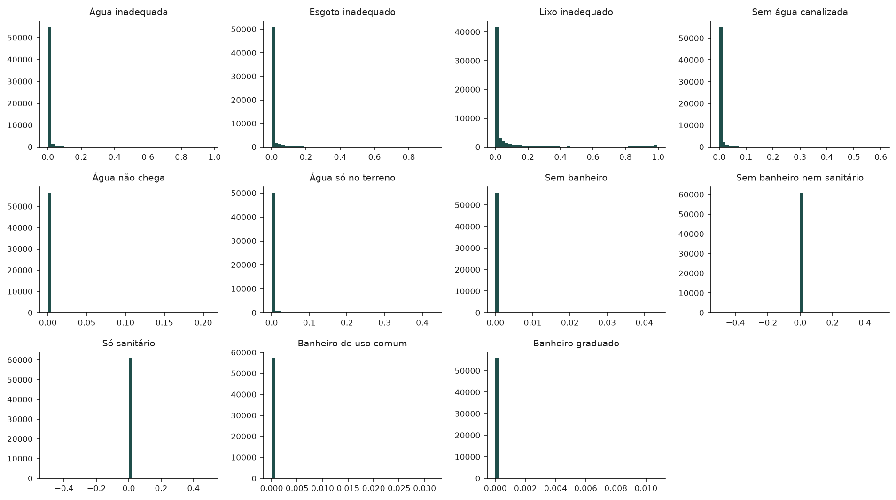
Saneamento: Sem banheiro nem sanitário tem a distribuição mais assimétrica (assimetria 193,52)
Como ler Um histograma por indicador da dimensão: no eixo horizontal, o valor; no vertical, quantos setores têm aquele valor. Os 0,5% maiores ficam de fora para a escala ser legível.
O que mostra Entre os indicadores de Saneamento, a maior assimetria é a de Sem banheiro nem sanitário (193,52).
F02 · figuras/F02_histogramas_saneamento.png · Bloco 3. Distribuições
18
Notes:
O histograma divide o intervalo de valores em 50 faixas iguais e conta os setores em cada uma. Uma barra alta junto do zero indica muitos setores sem o problema medido; uma cauda longa à direita indica poucos setores com valores muito altos. Os 0,5% de valores mais altos são omitidos só no desenho, para que a cauda não esmague a escala; as tabelas usam todos os valores.
Como ler: Um histograma por indicador da dimensão: no eixo horizontal, o valor; no vertical, quantos setores têm aquele valor. Os 0,5% maiores ficam de fora para a escala ser legível.
O que mostra: Entre os indicadores de Saneamento, a maior assimetria é a de Sem banheiro nem sanitário (193,52).

Slide 19
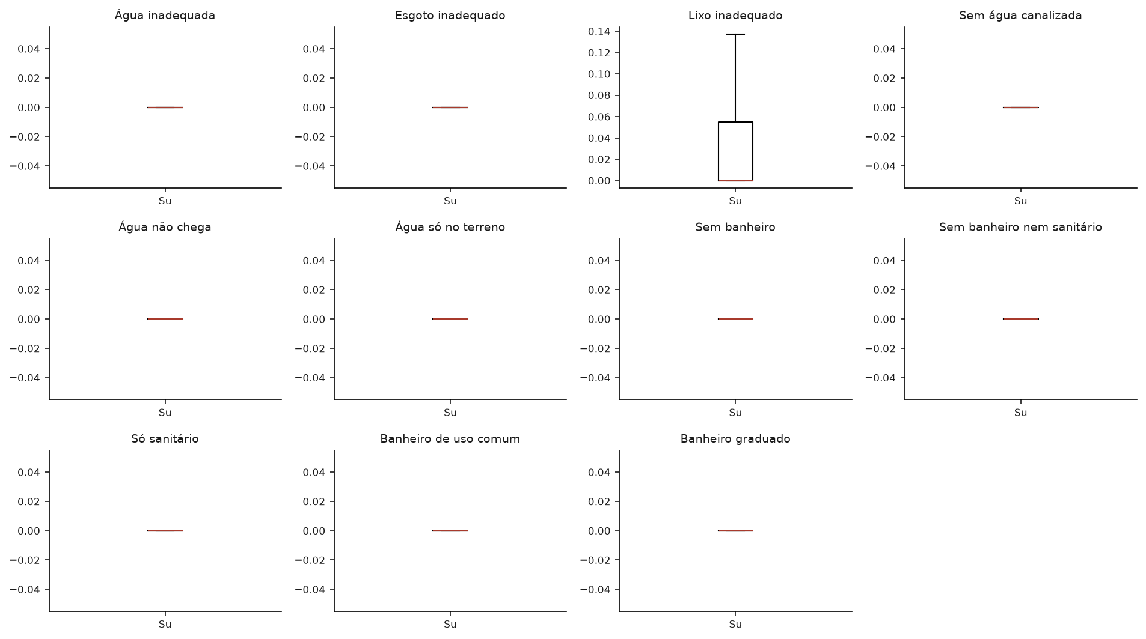
Saneamento: Água inadequada tem mediana de 0,0000 no Sudeste e 0,0000 no Sudeste
Como ler Uma caixa por região: a linha dentro é a mediana, a caixa vai do 1º ao 3º quartil e as hastes até 1,5 intervalo interquartil. Os pontos extremos não são desenhados (ver bloco 5).
O que mostra No primeiro indicador da dimensão (Água inadequada), a mediana regional vai de 0,0000 (Sudeste) a 0,0000 (Sudeste).
F03 · figuras/F03_boxplots_regiao_saneamento.png · Bloco 3. Distribuições
19
Notes:
O diagrama de caixa resume a distribuição em cinco números. A caixa contém a metade central dos setores; se as caixas de duas regiões não se sobrepõem, a diferença entre elas é grande. Quando a mediana e o 1º quartil coincidem com zero, a caixa fica achatada no chão: é o caso dos indicadores com muitos zeros.
Como ler: Uma caixa por região: a linha dentro é a mediana, a caixa vai do 1º ao 3º quartil e as hastes até 1,5 intervalo interquartil. Os pontos extremos não são desenhados (ver bloco 5).
O que mostra: No primeiro indicador da dimensão (Água inadequada), a mediana regional vai de 0,0000 (Sudeste) a 0,0000 (Sudeste).

Slide 20
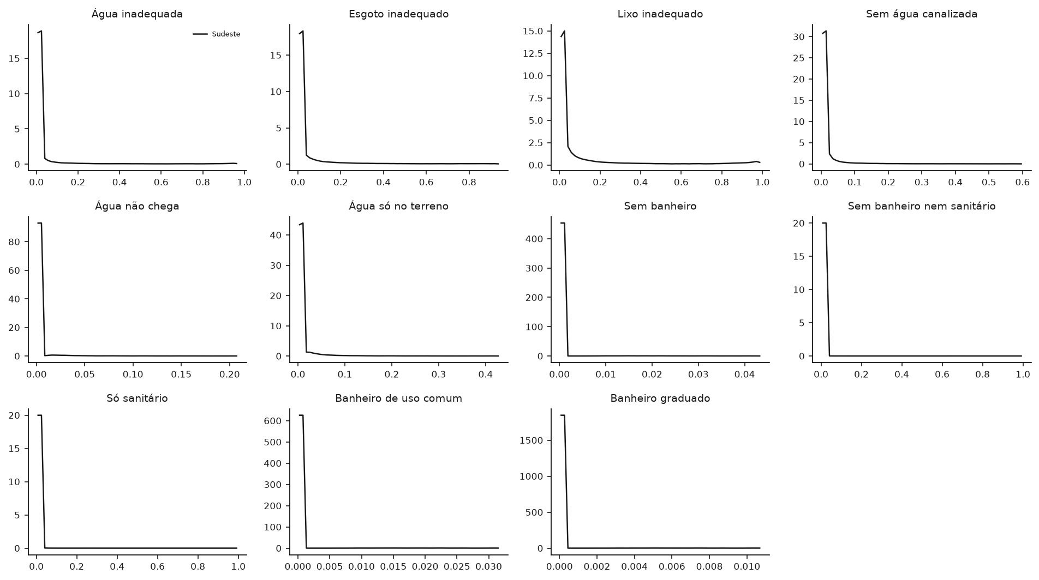
Saneamento: as regiões têm formas diferentes de distribuição
Como ler Uma curva por região em cada painel: a altura indica onde os setores daquela região se concentram. As áreas sob as curvas são iguais, para que regiões grandes e pequenas sejam comparáveis.
O que mostra Em Água inadequada, a mediana regional vai de 0,0000 (Sudeste) a 0,0000 (Sudeste).
F04 · figuras/F04_densidades_regiao_saneamento.png · Bloco 3. Distribuições
20
Notes:
A curva de densidade é um histograma suavizado e normalizado: a área sob ela vale 1, qualquer que seja o número de setores da região. Assim, comparam-se formas, não tamanhos. Picos em lugares diferentes indicam regiões com valores típicos diferentes; uma curva mais larga indica mais dispersão.
Como ler: Uma curva por região em cada painel: a altura indica onde os setores daquela região se concentram. As áreas sob as curvas são iguais, para que regiões grandes e pequenas sejam comparáveis.
O que mostra: Em Água inadequada, a mediana regional vai de 0,0000 (Sudeste) a 0,0000 (Sudeste).

Slide 21
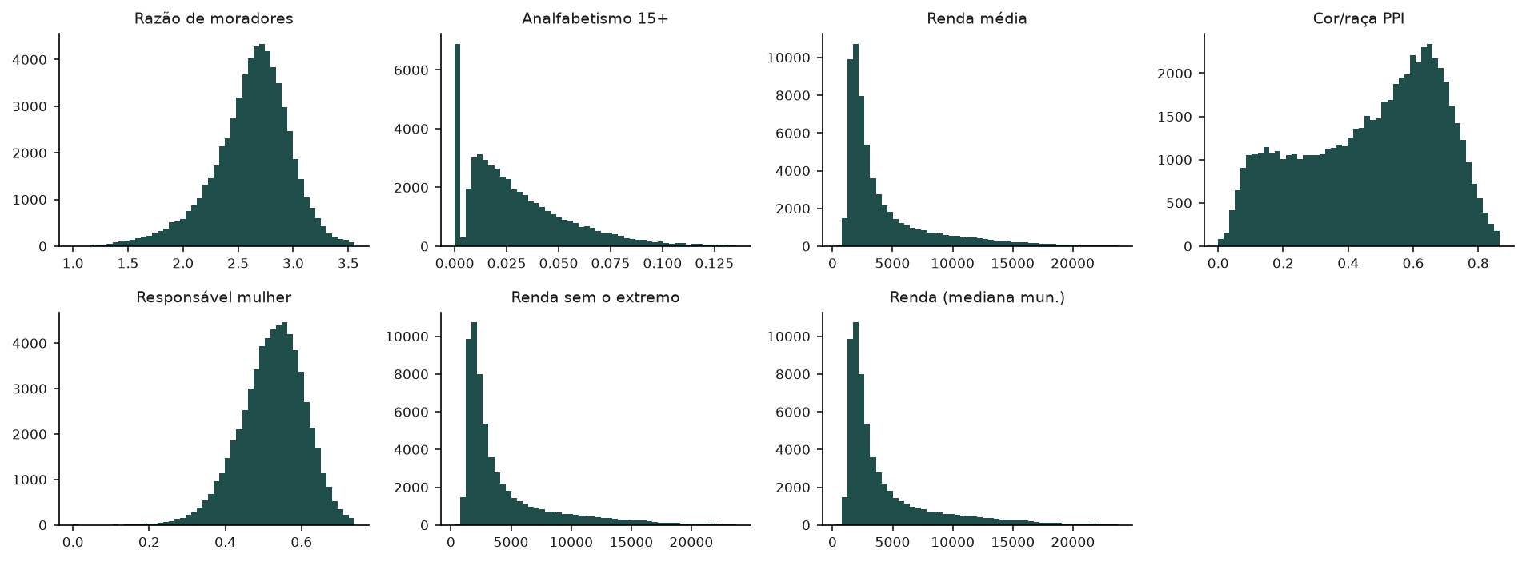
Socioeconômica: Renda média tem a distribuição mais assimétrica (assimetria 3,93)
Como ler Um histograma por indicador da dimensão: no eixo horizontal, o valor; no vertical, quantos setores têm aquele valor. Os 0,5% maiores ficam de fora para a escala ser legível.
O que mostra Entre os indicadores de Socioeconômica, a maior assimetria é a de Renda média (3,93).
F05 · figuras/F05_histogramas_socioeconomica.png · Bloco 3. Distribuições
21
Notes:
O histograma divide o intervalo de valores em 50 faixas iguais e conta os setores em cada uma. Uma barra alta junto do zero indica muitos setores sem o problema medido; uma cauda longa à direita indica poucos setores com valores muito altos. Os 0,5% de valores mais altos são omitidos só no desenho, para que a cauda não esmague a escala; as tabelas usam todos os valores.
Como ler: Um histograma por indicador da dimensão: no eixo horizontal, o valor; no vertical, quantos setores têm aquele valor. Os 0,5% maiores ficam de fora para a escala ser legível.
O que mostra: Entre os indicadores de Socioeconômica, a maior assimetria é a de Renda média (3,93).

Slide 22
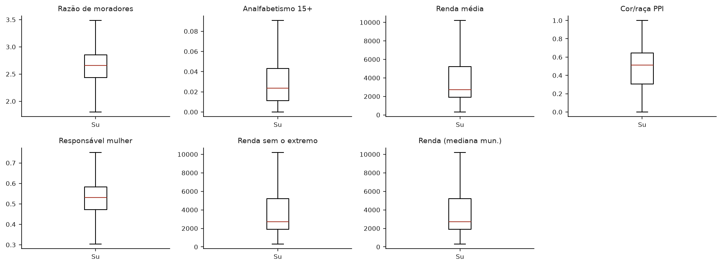
Socioeconômica: Razão de moradores tem mediana de 2,6607 no Sudeste e 2,6607 no Sudeste
Como ler Uma caixa por região: a linha dentro é a mediana, a caixa vai do 1º ao 3º quartil e as hastes até 1,5 intervalo interquartil. Os pontos extremos não são desenhados (ver bloco 5).
O que mostra No primeiro indicador da dimensão (Razão de moradores), a mediana regional vai de 2,6607 (Sudeste) a 2,6607 (Sudeste).
F06 · figuras/F06_boxplots_regiao_socioeconomica.png · Bloco 3. Distribuições
22
Notes:
O diagrama de caixa resume a distribuição em cinco números. A caixa contém a metade central dos setores; se as caixas de duas regiões não se sobrepõem, a diferença entre elas é grande. Quando a mediana e o 1º quartil coincidem com zero, a caixa fica achatada no chão: é o caso dos indicadores com muitos zeros.
Como ler: Uma caixa por região: a linha dentro é a mediana, a caixa vai do 1º ao 3º quartil e as hastes até 1,5 intervalo interquartil. Os pontos extremos não são desenhados (ver bloco 5).
O que mostra: No primeiro indicador da dimensão (Razão de moradores), a mediana regional vai de 2,6607 (Sudeste) a 2,6607 (Sudeste).

Slide 23
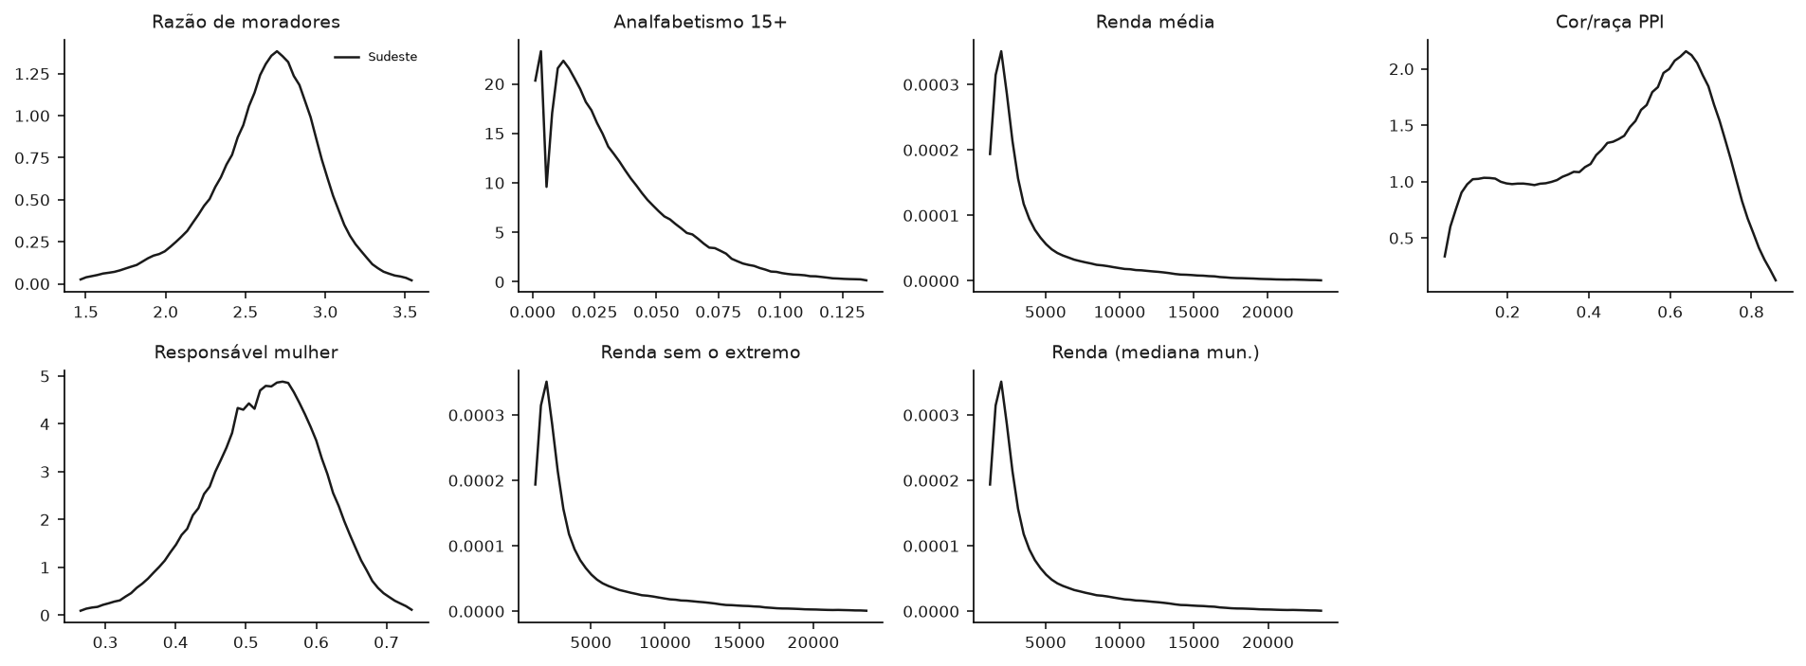
Socioeconômica: as regiões têm formas diferentes de distribuição
Como ler Uma curva por região em cada painel: a altura indica onde os setores daquela região se concentram. As áreas sob as curvas são iguais, para que regiões grandes e pequenas sejam comparáveis.
O que mostra Em Razão de moradores, a mediana regional vai de 2,6607 (Sudeste) a 2,6607 (Sudeste).
F07 · figuras/F07_densidades_regiao_socioeconomica.png · Bloco 3. Distribuições
23
Notes:
A curva de densidade é um histograma suavizado e normalizado: a área sob ela vale 1, qualquer que seja o número de setores da região. Assim, comparam-se formas, não tamanhos. Picos em lugares diferentes indicam regiões com valores típicos diferentes; uma curva mais larga indica mais dispersão.
Como ler: Uma curva por região em cada painel: a altura indica onde os setores daquela região se concentram. As áreas sob as curvas são iguais, para que regiões grandes e pequenas sejam comparáveis.
O que mostra: Em Razão de moradores, a mediana regional vai de 2,6607 (Sudeste) a 2,6607 (Sudeste).

Slide 24
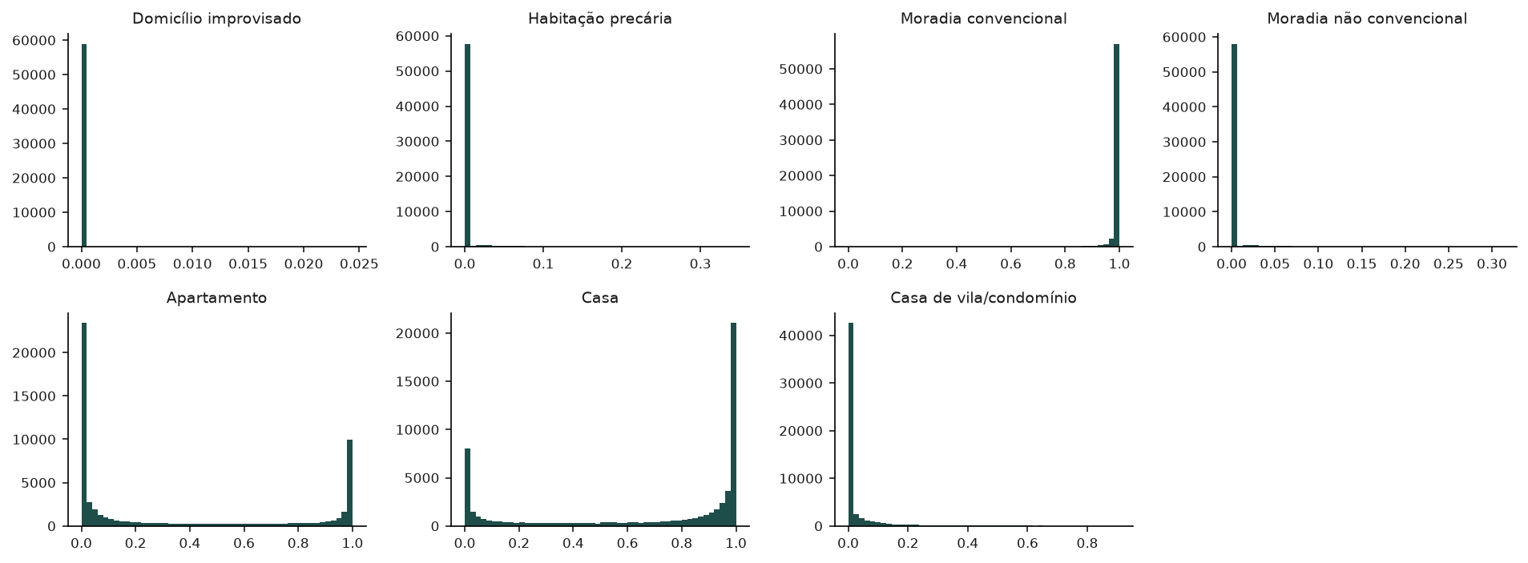
Morfologia: Domicílio improvisado tem a distribuição mais assimétrica (assimetria 33,32)
Como ler Um histograma por indicador da dimensão: no eixo horizontal, o valor; no vertical, quantos setores têm aquele valor. Os 0,5% maiores ficam de fora para a escala ser legível.
O que mostra Entre os indicadores de Morfologia, a maior assimetria é a de Domicílio improvisado (33,32).
F08 · figuras/F08_histogramas_morfologia.png · Bloco 3. Distribuições
24
Notes:
O histograma divide o intervalo de valores em 50 faixas iguais e conta os setores em cada uma. Uma barra alta junto do zero indica muitos setores sem o problema medido; uma cauda longa à direita indica poucos setores com valores muito altos. Os 0,5% de valores mais altos são omitidos só no desenho, para que a cauda não esmague a escala; as tabelas usam todos os valores.
Como ler: Um histograma por indicador da dimensão: no eixo horizontal, o valor; no vertical, quantos setores têm aquele valor. Os 0,5% maiores ficam de fora para a escala ser legível.
O que mostra: Entre os indicadores de Morfologia, a maior assimetria é a de Domicílio improvisado (33,32).

Slide 25
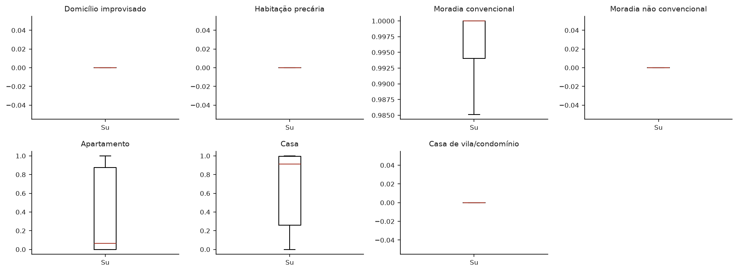
Morfologia: Domicílio improvisado tem mediana de 0,0000 no Sudeste e 0,0000 no Sudeste
Como ler Uma caixa por região: a linha dentro é a mediana, a caixa vai do 1º ao 3º quartil e as hastes até 1,5 intervalo interquartil. Os pontos extremos não são desenhados (ver bloco 5).
O que mostra No primeiro indicador da dimensão (Domicílio improvisado), a mediana regional vai de 0,0000 (Sudeste) a 0,0000 (Sudeste).
F09 · figuras/F09_boxplots_regiao_morfologia.png · Bloco 3. Distribuições
25
Notes:
O diagrama de caixa resume a distribuição em cinco números. A caixa contém a metade central dos setores; se as caixas de duas regiões não se sobrepõem, a diferença entre elas é grande. Quando a mediana e o 1º quartil coincidem com zero, a caixa fica achatada no chão: é o caso dos indicadores com muitos zeros.
Como ler: Uma caixa por região: a linha dentro é a mediana, a caixa vai do 1º ao 3º quartil e as hastes até 1,5 intervalo interquartil. Os pontos extremos não são desenhados (ver bloco 5).
O que mostra: No primeiro indicador da dimensão (Domicílio improvisado), a mediana regional vai de 0,0000 (Sudeste) a 0,0000 (Sudeste).

Slide 26
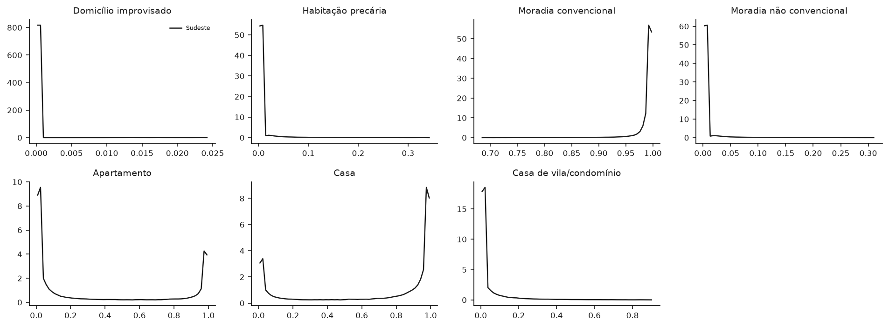
Morfologia: as regiões têm formas diferentes de distribuição
Como ler Uma curva por região em cada painel: a altura indica onde os setores daquela região se concentram. As áreas sob as curvas são iguais, para que regiões grandes e pequenas sejam comparáveis.
O que mostra Em Domicílio improvisado, a mediana regional vai de 0,0000 (Sudeste) a 0,0000 (Sudeste).
F10 · figuras/F10_densidades_regiao_morfologia.png · Bloco 3. Distribuições
26
Notes:
A curva de densidade é um histograma suavizado e normalizado: a área sob ela vale 1, qualquer que seja o número de setores da região. Assim, comparam-se formas, não tamanhos. Picos em lugares diferentes indicam regiões com valores típicos diferentes; uma curva mais larga indica mais dispersão.
Como ler: Uma curva por região em cada painel: a altura indica onde os setores daquela região se concentram. As áreas sob as curvas são iguais, para que regiões grandes e pequenas sejam comparáveis.
O que mostra: Em Domicílio improvisado, a mediana regional vai de 0,0000 (Sudeste) a 0,0000 (Sudeste).

Slide 27
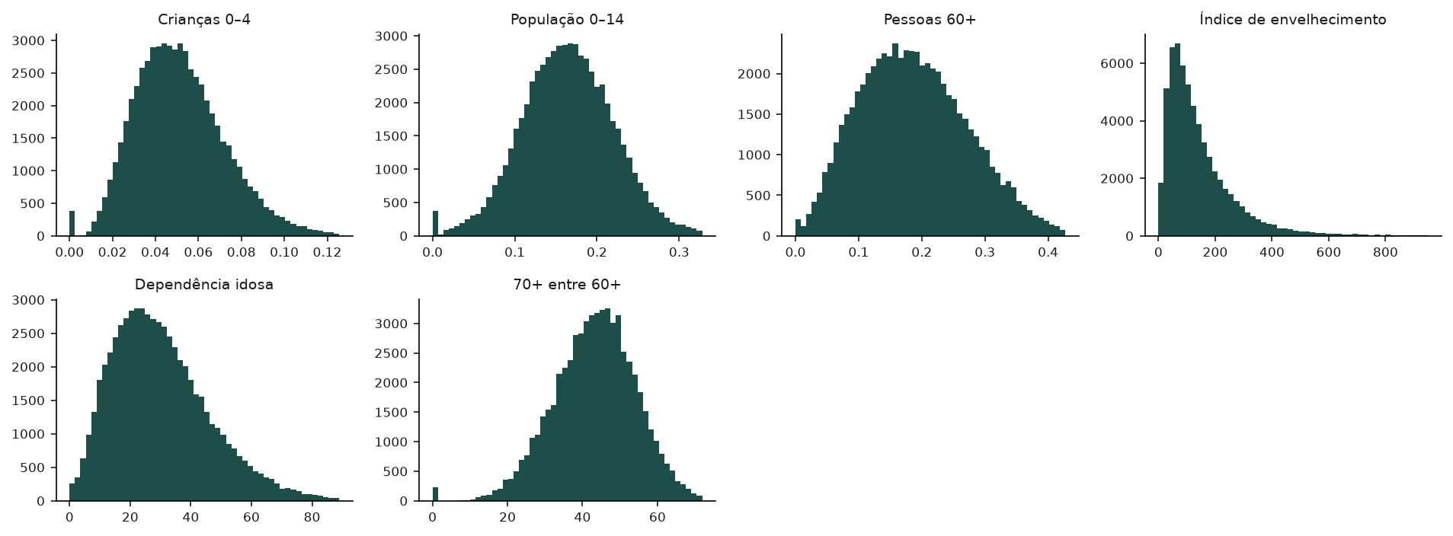
Demografia: Índice de envelhecimento tem a distribuição mais assimétrica (assimetria 5,21)
Como ler Um histograma por indicador da dimensão: no eixo horizontal, o valor; no vertical, quantos setores têm aquele valor. Os 0,5% maiores ficam de fora para a escala ser legível.
O que mostra Entre os indicadores de Demografia, a maior assimetria é a de Índice de envelhecimento (5,21).
F11 · figuras/F11_histogramas_demografia.png · Bloco 3. Distribuições
27
Notes:
O histograma divide o intervalo de valores em 50 faixas iguais e conta os setores em cada uma. Uma barra alta junto do zero indica muitos setores sem o problema medido; uma cauda longa à direita indica poucos setores com valores muito altos. Os 0,5% de valores mais altos são omitidos só no desenho, para que a cauda não esmague a escala; as tabelas usam todos os valores.
Como ler: Um histograma por indicador da dimensão: no eixo horizontal, o valor; no vertical, quantos setores têm aquele valor. Os 0,5% maiores ficam de fora para a escala ser legível.
O que mostra: Entre os indicadores de Demografia, a maior assimetria é a de Índice de envelhecimento (5,21).

Slide 28
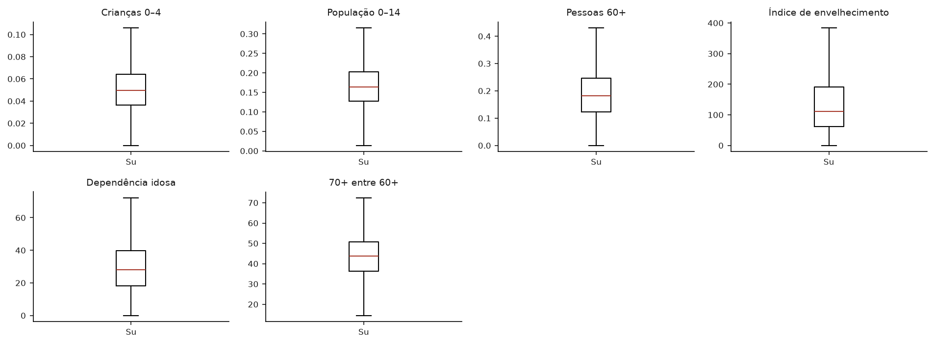
Demografia: Crianças 0–4 tem mediana de 0,0496 no Sudeste e 0,0496 no Sudeste
Como ler Uma caixa por região: a linha dentro é a mediana, a caixa vai do 1º ao 3º quartil e as hastes até 1,5 intervalo interquartil. Os pontos extremos não são desenhados (ver bloco 5).
O que mostra No primeiro indicador da dimensão (Crianças 0–4), a mediana regional vai de 0,0496 (Sudeste) a 0,0496 (Sudeste).
F12 · figuras/F12_boxplots_regiao_demografia.png · Bloco 3. Distribuições
28
Notes:
O diagrama de caixa resume a distribuição em cinco números. A caixa contém a metade central dos setores; se as caixas de duas regiões não se sobrepõem, a diferença entre elas é grande. Quando a mediana e o 1º quartil coincidem com zero, a caixa fica achatada no chão: é o caso dos indicadores com muitos zeros.
Como ler: Uma caixa por região: a linha dentro é a mediana, a caixa vai do 1º ao 3º quartil e as hastes até 1,5 intervalo interquartil. Os pontos extremos não são desenhados (ver bloco 5).
O que mostra: No primeiro indicador da dimensão (Crianças 0–4), a mediana regional vai de 0,0496 (Sudeste) a 0,0496 (Sudeste).

Slide 29
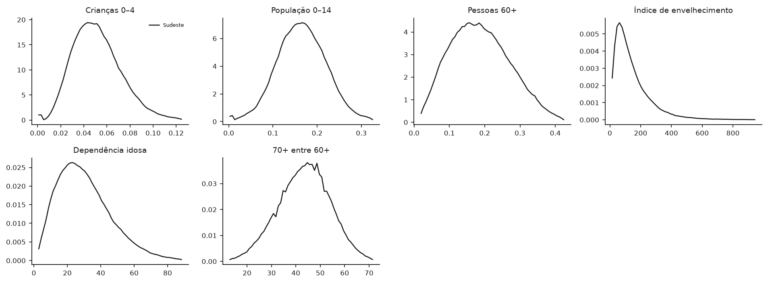
Demografia: as regiões têm formas diferentes de distribuição
Como ler Uma curva por região em cada painel: a altura indica onde os setores daquela região se concentram. As áreas sob as curvas são iguais, para que regiões grandes e pequenas sejam comparáveis.
O que mostra Em Crianças 0–4, a mediana regional vai de 0,0496 (Sudeste) a 0,0496 (Sudeste).
F13 · figuras/F13_densidades_regiao_demografia.png · Bloco 3. Distribuições
29
Notes:
A curva de densidade é um histograma suavizado e normalizado: a área sob ela vale 1, qualquer que seja o número de setores da região. Assim, comparam-se formas, não tamanhos. Picos em lugares diferentes indicam regiões com valores típicos diferentes; uma curva mais larga indica mais dispersão.
Como ler: Uma curva por região em cada painel: a altura indica onde os setores daquela região se concentram. As áreas sob as curvas são iguais, para que regiões grandes e pequenas sejam comparáveis.
O que mostra: Em Crianças 0–4, a mediana regional vai de 0,0496 (Sudeste) a 0,0496 (Sudeste).

Slide 30
4
Faltantes e sigilo
Onde faltam dados, e a falta é aleatória?
Neste bloco: T06 · F14 · T07 · F15
30
Notes:
O IBGE não divulga alguns valores para proteger o sigilo de setores pequenos. Se a falta fosse aleatória, bastaria descartar os setores sem dado; como ela se concentra em setores pequenos, descartar muda o retrato. Este bloco mostra onde estão os faltantes e como eles se distribuem pelo tamanho do setor.

Slide 31
O maior percentual de faltantes é o de Analfabetismo 15+ em São Caetano do Sul (29,7%)
Município (% sem valor) | Analfabetismo 15+ | Banheiro graduado | Apartamento | Água só no terreno | Sem banheiro
São Caetano do Sul | 29,7% | 4,3% | 3,1% | 4,3% | 4,3%
São Pedro da Aldeia | 23,4% | 10,5% | 15,6% | 20,1% | 9,9%
Belo Horizonte | 22,5% | 9,8% | 8,3% | 9,8% | 9,3%
Campinas | 20,0% | 4,7% | 6,3% | 8,9% | 4,5%
Rio de Janeiro | 20,0% | 9,9% | 8,7% | 17,3% | 9,3%
São Paulo | 19,6% | 7,7% | 6,7% | 8,1% | 7,4%
Araçatuba | 18,8% | 3,3% | 3,5% | 4,3% | 3,3%
São Bernardo do Campo | 18,5% | 6,1% | 5,6% | 9,0% | 6,0%
Macaé | 17,0% | 8,9% | 12,6% | 19,6% | 8,1%
Guarujá | 15,7% | 9,0% | 10,0% | 15,5% | 7,8%
São Gonçalo | 13,8% | 14,8% | 14,1% | 22,7% | 13,5%
Guarulhos | 11,8% | 7,8% | 6,6% | 13,1% | 7,5%
Cachoeiro de Itapemirim | 10,7% | 9,3% | 11,0% | 9,9% | 9,3%
Divinópolis | 10,1% | 3,6% | 8,1% | 10,9% | 3,6%
Salto | 8,7% | 5,6% | 11,2% | 17,3% | 5,6%
Mauá | 8,5% | 8,5% | 3,9% | 11,9% | 8,1%
Como ler Uma linha por município e uma coluna por indicador; cada célula é o percentual de setores do município sem aquele indicador.
O que mostra A célula mais alta é Analfabetismo 15+ em São Caetano do Sul, com 29,7% dos setores sem valor.
Recorte da tabela para o slide; a tabela completa está no CSV indicado no rodapé.
T06 · tabelas/T06_faltantes_por_municipio.csv · Bloco 4. Faltantes e sigilo
31
Notes:
Os faltantes não se espalham por igual entre os municípios. Onde eles se concentram, um índice calculado só com setores completos retrata pior o município, porque os setores que saem não são uma amostra ao acaso.
Como ler: Uma linha por município e uma coluna por indicador; cada célula é o percentual de setores do município sem aquele indicador.
O que mostra: A célula mais alta é Analfabetismo 15+ em São Caetano do Sul, com 29,7% dos setores sem valor.

Slide 32
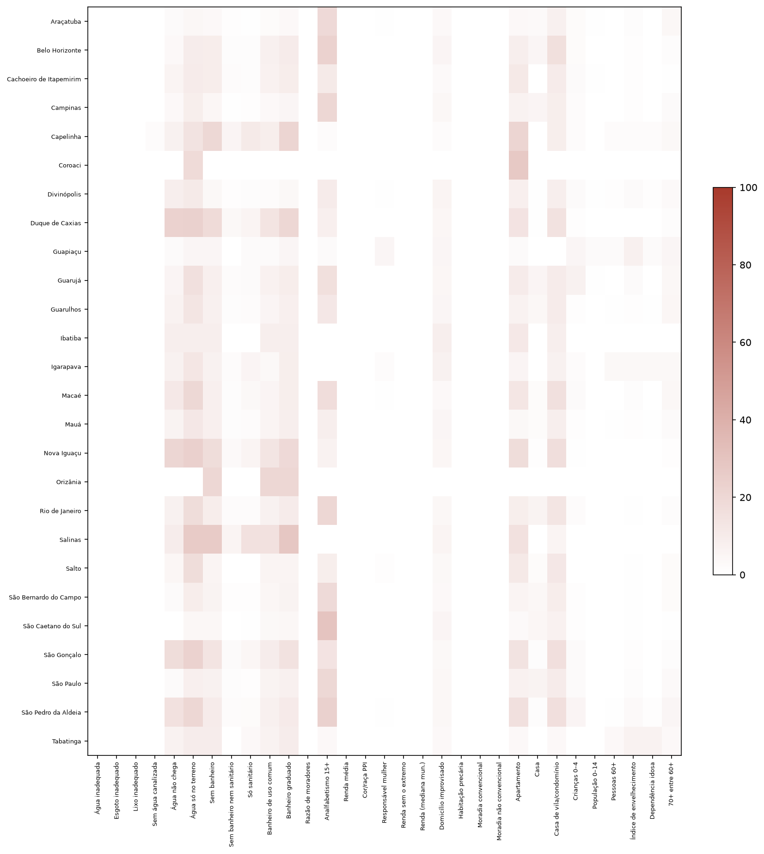
Os faltantes se concentram em poucos indicadores e municípios
Como ler Mapa de calor: linhas são municípios, colunas são indicadores; quanto mais escura a célula, maior o percentual de setores sem valor.
O que mostra O ponto mais escuro é Analfabetismo 15+ em São Caetano do Sul (29,7%).
F14 · figuras/F14_mapa_faltantes.png · Bloco 4. Faltantes e sigilo
32
Notes:
O mapa de calor mostra a tabela anterior como cores. Colunas inteiras escuras indicam indicadores com sigilo ou denominador frequentemente zero; linhas escuras indicam municípios com muitos setores pequenos.
Como ler: Mapa de calor: linhas são municípios, colunas são indicadores; quanto mais escura a célula, maior o percentual de setores sem valor.
O que mostra: O ponto mais escuro é Analfabetismo 15+ em São Caetano do Sul (29,7%).

Slide 33
O analfabetismo falta em 31,8% dos menores setores e em 3,7% dos maiores
Décimo | Moradores (mín.) | Moradores (máx.) | % sem renda | % sem analfabetismo | % em FCU
1 | 6 | 187 | 0,1% | 31,8% | 20,7%
2 | 187 | 265 | 0,0% | 29,6% | 16,3%
3 | 265 | 325 | 0,0% | 26,8% | 12,7%
4 | 325 | 378 | 0,0% | 23,4% | 13,1%
5 | 379 | 429 | 0,0% | 19,9% | 12,2%
6 | 429 | 482 | 0,0% | 17,3% | 11,7%
7 | 482 | 541 | 0,0% | 13,4% | 13,2%
8 | 541 | 614 | 0,0% | 10,0% | 13,5%
9 | 614 | 721 | 0,0% | 7,7% | 15,5%
10 | 721 | 3.292 | 0,0% | 3,7% | 22,2%
Como ler Os setores são divididos em dez grupos iguais pelo número de moradores (1 = os menores). Para cada grupo, o percentual de setores sem renda e sem analfabetismo, e o percentual em FCU.
O que mostra Sem renda: 0,1% no primeiro décimo e 0,0% no último. Sem analfabetismo: 31,8% e 3,7%.
T07 · tabelas/T07_sigilo_por_porte_do_setor.csv · Bloco 4. Faltantes e sigilo
33
Notes:
Se a falta de dados fosse aleatória, o percentual de faltantes seria parecido em todos os décimos. Quando ele se concentra nos setores pequenos, a falta é não aleatória: o IBGE suprime valores para proteger o sigilo de quem mora em setores com poucos domicílios. A consequência é que análises só com setores completos sub-representam setores pequenos.
Como ler: Os setores são divididos em dez grupos iguais pelo número de moradores (1 = os menores). Para cada grupo, o percentual de setores sem renda e sem analfabetismo, e o percentual em FCU.
O que mostra: Sem renda: 0,1% no primeiro décimo e 0,0% no último. Sem analfabetismo: 31,8% e 3,7%.

Slide 34
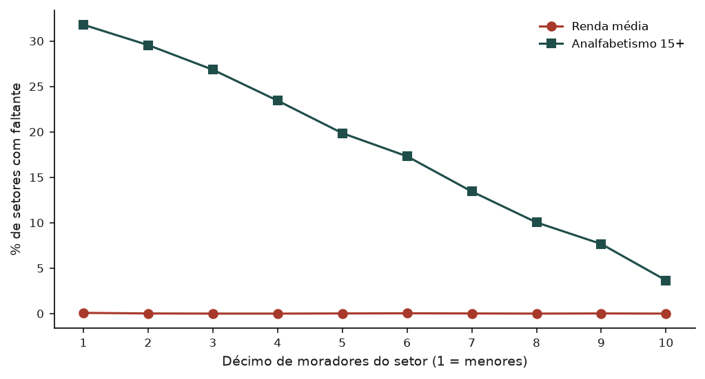
A falta de dados depende do tamanho do setor
Como ler Eixo horizontal: décimo de moradores do setor (1 = menores). Eixo vertical: percentual de setores sem o indicador.
O que mostra Renda: de 0,1% a 0,0%; analfabetismo: de 31,8% a 3,7%, do menor ao maior décimo.
F15 · figuras/F15_sigilo_por_porte_do_setor.png · Bloco 4. Faltantes e sigilo
34
Notes:
As duas linhas mostram a mesma tabela em forma de gráfico. Uma linha que desce da esquerda para a direita é o sinal do sigilo: quanto menor o setor, mais provável que o valor tenha sido suprimido.
Como ler: Eixo horizontal: décimo de moradores do setor (1 = menores). Eixo vertical: percentual de setores sem o indicador.
O que mostra: Renda: de 0,1% a 0,0%; analfabetismo: de 31,8% a 3,7%, do menor ao maior décimo.

Slide 35
5
Extremos
Que setores têm valores fora do comum, e por qual critério?
Neste bloco: T08 · T09 · T10 · T11 · F16
35
Notes:
Um extremo não é um erro por definição: pode ser um setor realmente diferente. O critério muda com o indicador: o intervalo interquartil onde ele funciona, um critério próprio para a renda e, nos indicadores em que a maioria dos setores vale zero, o critério aplicado só aos valores acima de zero.

Slide 36
Moradia convencional tem a maior proporção de extremos (6,7%)
Indicador | Critério | Limite sup. | Extremos | % extremos | % zeros
Água inadequada | inflação de zeros: Tukey k=3 só entre os valores acima de zero | 1,9882 | 0 | 0,0% | 87,2%
Esgoto inadequado | inflação de zeros: Tukey k=3 só entre os valores acima de zero | 1,4248 | 0 | 0,0% | 80,4%
Lixo inadequado | inflação de zeros: Tukey k=3 só entre os valores acima de zero | 2,0590 | 0 | 0,0% | 64,2%
Sem água canalizada | inflação de zeros: Tukey k=3 só entre os valores acima de zero | 0,1241 | 1.401 | 2,3% | 77,6%
Água não chega | inflação de zeros: Tukey k=3 só entre os valores acima de zero | 0,3845 | 166 | 0,3% | 96,7%
Água só no terreno | inflação de zeros: Tukey k=3 só entre os valores acima de zero | 0,3465 | 369 | 0,7% | 92,2%
Sem banheiro | inflação de zeros: Tukey k=3 só entre os valores acima de zero | 0,1578 | 58 | 0,1% | 98,4%
Sem banheiro nem sanitário | inflação de zeros: Tukey k=3 só entre os valores acima de zero | 0,1523 | 1 | 0,0% | 99,9%
Como ler Uma linha por indicador: o critério usado, os limites, quantos setores passam deles e o percentual de zeros.
O que mostra O maior percentual de extremos é o de Moradia convencional (6,7%), pelo critério “Tukey k=3 (intervalo interquartil)”.
T08 · tabelas/T08_extremos_por_indicador.csv · Bloco 5. Extremos · parte 1 de 3
36
Notes:
O critério de Tukey marca como extremo o valor que fica a mais de 3 intervalos interquartis abaixo do 1º quartil ou acima do 3º (o intervalo interquartil é a distância entre o 1º e o 3º quartil). Nos indicadores com mediana zero esse intervalo é zero, e qualquer valor positivo viraria extremo; por isso, neles, o critério é aplicado só aos valores acima de zero. A renda usa o critério próprio do projeto: limite de Tukey dentro de cada município e um teste de coerência com o perfil do setor, que separa a renda alta de verdade (EXTREMO) da provável inconsistência (SUSPEITO).
Como ler: Uma linha por indicador: o critério usado, os limites, quantos setores passam deles e o percentual de zeros.
O que mostra: O maior percentual de extremos é o de Moradia convencional (6,7%), pelo critério “Tukey k=3 (intervalo interquartil)”.

Slide 37
Moradia convencional tem a maior proporção de extremos (6,7%)
Indicador | Critério | Limite sup. | Extremos | % extremos | % zeros
Só sanitário | inflação de zeros: Tukey k=3 só entre os valores acima de zero | 0,1338 | 11 | 0,0% | 99,8%
Banheiro de uso comum | inflação de zeros: Tukey k=3 só entre os valores acima de zero | 0,1727 | 40 | 0,1% | 98,8%
Banheiro graduado | inflação de zeros: Tukey k=3 só entre os valores acima de zero | 0,0769 | 35 | 0,1% | 99,0%
Razão de moradores | Tukey k=3 (intervalo interquartil) | 4,1158 | 49 | 0,1% | 0,0%
Analfabetismo 15+ | Tukey k=3 (intervalo interquartil) | 0,1384 | 232 | 0,5% | 13,6%
Renda média | renda: Tukey k=3 no município + coerência do perfil do setor | — | 1.377 | 2,2% | 0,0%
Cor/raça PPI | Tukey k=3 (intervalo interquartil) | 1,6704 | 0 | 0,0% | 0,1%
Responsável mulher | Tukey k=3 (intervalo interquartil) | 0,9190 | 101 | 0,2% | 0,0%
Renda sem o extremo | Tukey k=3 (intervalo interquartil) | 15.190,81 | 2.227 | 3,6% | 0,0%
Renda (mediana mun.) | Tukey k=3 (intervalo interquartil) | 15.190,64 | 2.227 | 3,6% | 0,0%
Domicílio improvisado | inflação de zeros: Tukey k=3 só entre os valores acima de zero | 0,3553 | 46 | 0,1% | 99,2%
Como ler Uma linha por indicador: o critério usado, os limites, quantos setores passam deles e o percentual de zeros.
O que mostra O maior percentual de extremos é o de Moradia convencional (6,7%), pelo critério “Tukey k=3 (intervalo interquartil)”.
T08 · tabelas/T08_extremos_por_indicador.csv · Bloco 5. Extremos · parte 2 de 3
37
Notes:
O critério de Tukey marca como extremo o valor que fica a mais de 3 intervalos interquartis abaixo do 1º quartil ou acima do 3º (o intervalo interquartil é a distância entre o 1º e o 3º quartil). Nos indicadores com mediana zero esse intervalo é zero, e qualquer valor positivo viraria extremo; por isso, neles, o critério é aplicado só aos valores acima de zero. A renda usa o critério próprio do projeto: limite de Tukey dentro de cada município e um teste de coerência com o perfil do setor, que separa a renda alta de verdade (EXTREMO) da provável inconsistência (SUSPEITO).
Como ler: Uma linha por indicador: o critério usado, os limites, quantos setores passam deles e o percentual de zeros.
O que mostra: O maior percentual de extremos é o de Moradia convencional (6,7%), pelo critério “Tukey k=3 (intervalo interquartil)”.

Slide 38
Moradia convencional tem a maior proporção de extremos (6,7%)
Indicador | Critério | Limite sup. | Extremos | % extremos | % zeros
Habitação precária | inflação de zeros: Tukey k=3 só entre os valores acima de zero | 0,3860 | 266 | 0,4% | 93,1%
Moradia convencional | Tukey k=3 (intervalo interquartil) | 1,0179 | 4.179 | 6,7% | 0,0%
Moradia não convencional | inflação de zeros: Tukey k=3 só entre os valores acima de zero | 0,3720 | 240 | 0,4% | 93,6%
Apartamento | Tukey k=3 (intervalo interquartil) | 3,5000 | 0 | 0,0% | 38,6%
Casa | Tukey k=3 (intervalo interquartil) | 3,2080 | 0 | 0,0% | 12,5%
Casa de vila/condomínio | inflação de zeros: Tukey k=3 só entre os valores acima de zero | 0,6495 | 640 | 1,2% | 75,6%
Crianças 0–4 | Tukey k=3 (intervalo interquartil) | 0,1481 | 80 | 0,1% | 0,6%
População 0–14 | Tukey k=3 (intervalo interquartil) | 0,4293 | 6 | 0,0% | 0,6%
Pessoas 60+ | Tukey k=3 (intervalo interquartil) | 0,6160 | 11 | 0,0% | 0,3%
Índice de envelhecimento | Tukey k=3 (intervalo interquartil) | 578,5194 | 1.063 | 1,7% | 0,2%
Dependência idosa | Tukey k=3 (intervalo interquartil) | 104,6684 | 116 | 0,2% | 0,3%
70+ entre 60+ | Tukey k=3 (intervalo interquartil) | 94,3644 | 132 | 0,2% | 0,4%
Como ler Uma linha por indicador: o critério usado, os limites, quantos setores passam deles e o percentual de zeros.
O que mostra O maior percentual de extremos é o de Moradia convencional (6,7%), pelo critério “Tukey k=3 (intervalo interquartil)”.
T08 · tabelas/T08_extremos_por_indicador.csv · Bloco 5. Extremos · parte 3 de 3
38
Notes:
O critério de Tukey marca como extremo o valor que fica a mais de 3 intervalos interquartis abaixo do 1º quartil ou acima do 3º (o intervalo interquartil é a distância entre o 1º e o 3º quartil). Nos indicadores com mediana zero esse intervalo é zero, e qualquer valor positivo viraria extremo; por isso, neles, o critério é aplicado só aos valores acima de zero. A renda usa o critério próprio do projeto: limite de Tukey dentro de cada município e um teste de coerência com o perfil do setor, que separa a renda alta de verdade (EXTREMO) da provável inconsistência (SUSPEITO).
Como ler: Uma linha por indicador: o critério usado, os limites, quantos setores passam deles e o percentual de zeros.
O que mostra: O maior percentual de extremos é o de Moradia convencional (6,7%), pelo critério “Tukey k=3 (intervalo interquartil)”.

Slide 39
São Paulo concentra o maior número de marcações de extremo (6.628)
Município | Total | Moradia convencional | Renda sem o extremo | Renda (mediana mun.) | Renda média
São Paulo | 6.628 | 1.848 | 1.480 | 1.480 | 492
Rio de Janeiro | 3.562 | 994 | 484 | 484 | 380
Belo Horizonte | 1.118 | 481 | 133 | 133 | 62
São Gonçalo | 685 | 122 | 3 | 3 | 44
Duque de Caxias | 608 | 79 | 1 | 1 | 45
Nova Iguaçu | 481 | 74 | 2 | 2 | 58
Campinas | 431 | 98 | 60 | 60 | 48
Guarulhos | 386 | 143 | 12 | 12 | 95
São Bernardo do Campo | 247 | 103 | 26 | 26 | 31
Macaé | 245 | 41 | 3 | 3 | 20
Guarujá | 170 | 70 | 1 | 1 | 7
Araçatuba | 109 | 6 | 7 | 7 | 33
São Pedro da Aldeia | 92 | 25 | 0 | 0 | 4
São Caetano do Sul | 66 | 36 | 10 | 10 | 1
Mauá | 66 | 25 | 0 | 0 | 18
Divinópolis | 54 | 12 | 3 | 3 | 17
Como ler Uma linha por município e uma coluna por indicador, com o número de setores marcados; a coluna total soma todas as marcações.
O que mostra O município com mais marcações é São Paulo, com 6.628 no total.
Recorte da tabela para o slide; a tabela completa está no CSV indicado no rodapé.
T09 · tabelas/T09_extremos_por_municipio.csv · Bloco 5. Extremos
39
Notes:
O total soma marcações, não setores: um setor extremo em dois indicadores conta duas vezes. Municípios grandes tendem a ter mais marcações só por terem mais setores; a comparação justa é com o número de setores de cada um (bloco 2).
Como ler: Uma linha por município e uma coluna por indicador, com o número de setores marcados; a coluna total soma todas as marcações.
O que mostra: O município com mais marcações é São Paulo, com 6.628 no total.

Slide 40
Os setores mais distantes da mediana, indicador por indicador
Indicador | Município | Setor | Valor | Mediana global
Sem água canalizada | Duque de Caxias | 330170220000079 | 1,0000 | 0,0000
Água não chega | Duque de Caxias | 330170220000079 | 1,0000 | 0,0000
Água só no terreno | Nova Iguaçu | 330350005210075 | 1,0000 | 0,0000
Sem banheiro | Rio de Janeiro | 330455705250341 | 1,0000 | 0,0000
Sem banheiro nem sanitário | São Paulo | 355030830001117 | 0,6667 | 0,0000
Só sanitário | São Paulo | 355030830001613 | 0,6087 | 0,0000
Banheiro de uso comum | Rio de Janeiro | 330455705250341 | 1,0000 | 0,0000
Banheiro graduado | São Paulo | 355030830001117 | 0,6667 | 0,0000
Razão de moradores | Rio de Janeiro | 330455705080087 | 6,9135 | 2,6607
Analfabetismo 15+ | Rio de Janeiro | 330455705250341 | 0,6250 | 0,0236
Renda média | Belo Horizonte | 310620005650366 | 170.418,06 | 2.730,60
Responsável mulher | Cachoeiro de Itapemirim | 320120916000006 | 0,0000 | 0,5304
Renda sem o extremo | São Paulo | 355030832000202 | 140.172,64 | 2.730,59
Como ler Até dez setores por indicador, os mais distantes da mediana entre os marcados como extremo: código do setor, município, valor e mediana global.
O que mostra No topo da lista de Renda média está um setor de Belo Horizonte, com valor 170.418,06.
T10 · tabelas/T10_extremos_lista.csv · Bloco 5. Extremos · parte 1 de 2
40
Notes:
A lista serve para conferência caso a caso: abrir o setor, olhar o entorno e decidir se é um setor diferente de verdade ou um erro de registro. Nenhum setor é retirado das análises por estar nesta lista.
Como ler: Até dez setores por indicador, os mais distantes da mediana entre os marcados como extremo: código do setor, município, valor e mediana global.
O que mostra: No topo da lista de Renda média está um setor de Belo Horizonte, com valor 170.418,06.

Slide 41
Os setores mais distantes da mediana, indicador por indicador
Indicador | Município | Setor | Valor | Mediana global
Renda (mediana mun.) | São Paulo | 355030832000202 | 140.172,64 | 2.730,60
Domicílio improvisado | Rio de Janeiro | 330455705300460 | 0,9725 | 0,0000
Habitação precária | Belo Horizonte | 310620060660397 | 1,0000 | 0,0000
Moradia convencional | Belo Horizonte | 310620060660397 | 0,0000 | 1,0000
Moradia não convencional | Belo Horizonte | 310620060660397 | 1,0000 | 0,0000
Casa de vila/condomínio | Belo Horizonte | 310620060640027 | 1,0000 | 0,0000
Crianças 0–4 | São Paulo | 355030817000604 | 0,2609 | 0,0496
População 0–14 | Nova Iguaçu | 330350005110227 | 0,4667 | 0,1644
Pessoas 60+ | Rio de Janeiro | 330455705150066 | 0,8238 | 0,1825
Índice de envelhecimento | Rio de Janeiro | 330455705100218 | 4.400,0000 | 110,9589
Dependência idosa | Rio de Janeiro | 330455705150066 | 722,7273 | 28,0899
70+ entre 60+ | Belo Horizonte | 310620005630483 | 100,0000 | 43,7932
Como ler Até dez setores por indicador, os mais distantes da mediana entre os marcados como extremo: código do setor, município, valor e mediana global.
O que mostra No topo da lista de Renda média está um setor de Belo Horizonte, com valor 170.418,06.
Recorte da tabela para o slide; a tabela completa está no CSV indicado no rodapé.
T10 · tabelas/T10_extremos_lista.csv · Bloco 5. Extremos · parte 2 de 2
41
Notes:
A lista serve para conferência caso a caso: abrir o setor, olhar o entorno e decidir se é um setor diferente de verdade ou um erro de registro. Nenhum setor é retirado das análises por estar nesta lista.
Como ler: Até dez setores por indicador, os mais distantes da mediana entre os marcados como extremo: código do setor, município, valor e mediana global.
O que mostra: No topo da lista de Renda média está um setor de Belo Horizonte, com valor 170.418,06.

Slide 42
27 setores têm renda suspeita e 1.350 têm renda extrema coerente
Classe | Setores | %
NORMAL | 60.601 | 97,78%
EXTREMO | 1.350 | 2,18%
SUSPEITO | 27 | 0,04%
Como ler Cada setor com renda recebe uma classe: NORMAL, EXTREMO (acima do limite do município, mas coerente com o perfil) ou SUSPEITO (acima do limite e incoerente).
O que mostra São 27 setores SUSPEITO (0,04%) e 1.350 EXTREMO.
T11 · tabelas/T11_renda_classes.csv · Bloco 5. Extremos
42
Notes:
A classe vem do rastreio da renda do projeto (src/ivs_censo/renda.py). Um setor de renda alta com baixo analfabetismo e pouca população preta, parda ou indígena é coerente; o mesmo valor num setor com perfil oposto é suspeito. A variante de renda “sem o extremo” retira esses valores; a referência usa a renda original.
Como ler: Cada setor com renda recebe uma classe: NORMAL, EXTREMO (acima do limite do município, mas coerente com o perfil) ou SUSPEITO (acima do limite e incoerente).
O que mostra: São 27 setores SUSPEITO (0,04%) e 1.350 EXTREMO.

Slide 43
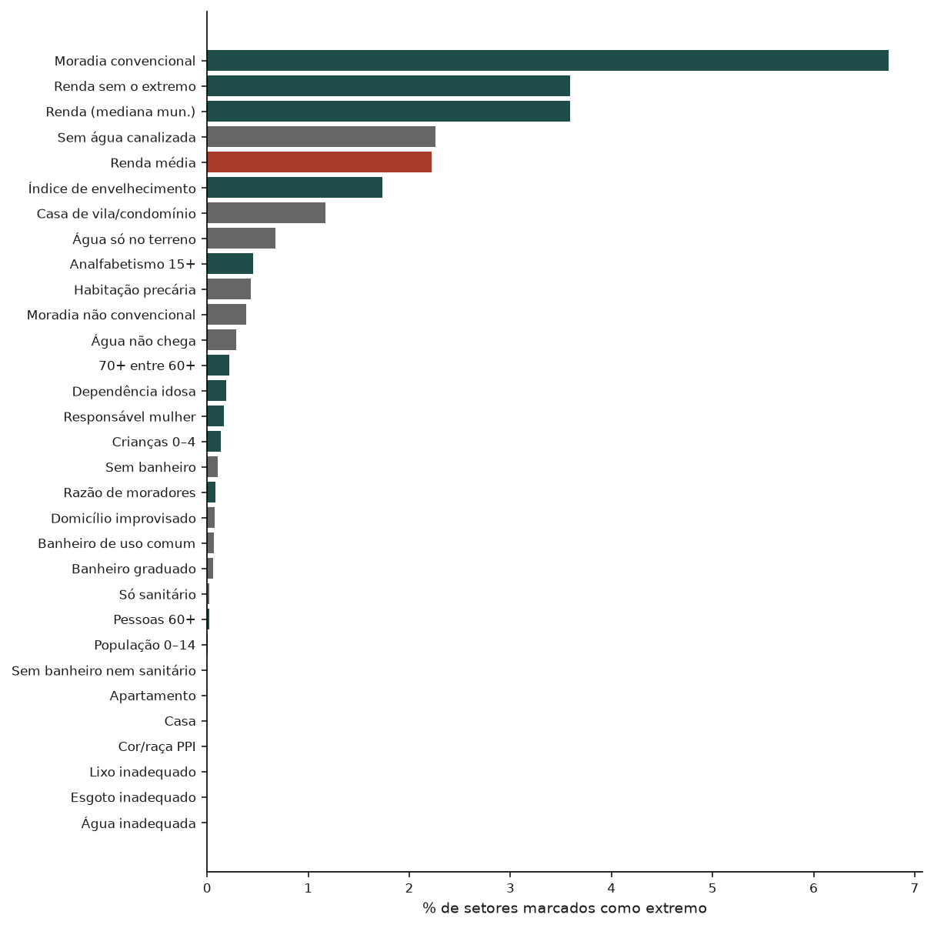
A proporção de extremos varia muito de um indicador para outro
Como ler Uma barra por indicador, com o percentual de setores marcados; a cor indica o critério (petróleo: Tukey; cinza: inflação de zeros; argila: renda).
O que mostra A barra mais longa é a de Moradia convencional (6,7%).
F16 · figuras/F16_extremos_por_indicador.png · Bloco 5. Extremos
43
Notes:
Os percentuais não são comparáveis de forma direta entre critérios diferentes: o critério da inflação de zeros olha só os setores com valor acima de zero. O gráfico serve para localizar os indicadores em que os extremos merecem atenção.
Como ler: Uma barra por indicador, com o percentual de setores marcados; a cor indica o critério (petróleo: Tukey; cinza: inflação de zeros; argila: renda).
O que mostra: A barra mais longa é a de Moradia convencional (6,7%).

Slide 44
6
Correlações
Que indicadores andam juntos?
Neste bloco: T12 · T13 · T14 · F17 · F18
44
Notes:
A correlação mede o quanto dois indicadores sobem e descem juntos, de −1 a 1. Pares muito correlacionados medem quase a mesma coisa; pares sem correlação trazem informação diferente. O bloco mostra as duas medidas usuais (Spearman, por postos, e Pearson, linear) e agrupa os indicadores parecidos.

Slide 45
Renda média e Renda sem o extremo formam o par mais correlacionado (ρ = 1,0000)
Componentes do índice | Água inadequada | Esgoto inadequado | Razão de moradores | Analfabetismo 15+ | Renda média | Cor/raça PPI | Banheiro graduado
Água inadequada | 1,00 | 0,36 | 0,10 | 0,23 | -0,29 | 0,30 | 0,04
Esgoto inadequado | 0,36 | 1,00 | 0,25 | 0,40 | -0,43 | 0,40 | 0,03
Banheiro graduado | 0,04 | 0,03 | -0,03 | 0,05 | -0,03 | 0,04 | 1,00
Razão de moradores | 0,10 | 0,25 | 1,00 | 0,43 | -0,47 | 0,44 | -0,03
Analfabetismo 15+ | 0,23 | 0,40 | 0,43 | 1,00 | -0,75 | 0,67 | 0,05
Renda média | -0,29 | -0,43 | -0,47 | -0,75 | 1,00 | -0,87 | -0,03
Cor/raça PPI | 0,30 | 0,40 | 0,44 | 0,67 | -0,87 | 1,00 | 0,04
Como ler Matriz de correlação de Spearman: cada célula é a correlação entre o indicador da linha e o da coluna, de −1 a 1.
O que mostra A maior correlação em módulo é entre Renda média e Renda sem o extremo (ρ = 1,0000).
Recorte da tabela para o slide; a tabela completa está no CSV indicado no rodapé.
T12 · tabelas/T12_correlacao_spearman.csv · Bloco 6. Correlações
45
Notes:
A correlação de Spearman é calculada sobre os postos (a ordem dos setores), não sobre os valores. Por isso é pouco afetada por extremos e capta relações que sobem sempre, mesmo que não em linha reta. Valor perto de 1: os setores ordenados por um indicador ficam quase na mesma ordem pelo outro; perto de −1: ordem invertida; perto de 0: sem relação de ordem. Cada par usa os setores com os dois valores.
Como ler: Matriz de correlação de Spearman: cada célula é a correlação entre o indicador da linha e o da coluna, de −1 a 1.
O que mostra: A maior correlação em módulo é entre Renda média e Renda sem o extremo (ρ = 1,0000).

Slide 46
Na correlação linear, o par mais forte é Renda média × Renda sem o extremo (r = 1,0000)
Componentes do índice | Água inadequada | Esgoto inadequado | Razão de moradores | Analfabetismo 15+ | Renda média | Cor/raça PPI | Banheiro graduado
Água inadequada | 1,00 | 0,26 | 0,08 | 0,17 | -0,13 | 0,22 | 0,04
Esgoto inadequado | 0,26 | 1,00 | 0,19 | 0,34 | -0,19 | 0,28 | 0,06
Banheiro graduado | 0,04 | 0,06 | -0,03 | 0,08 | -0,02 | 0,03 | 1,00
Razão de moradores | 0,08 | 0,19 | 1,00 | 0,35 | -0,34 | 0,46 | -0,03
Analfabetismo 15+ | 0,17 | 0,34 | 0,35 | 1,00 | -0,44 | 0,57 | 0,08
Renda média | -0,13 | -0,19 | -0,34 | -0,44 | 1,00 | -0,74 | -0,02
Cor/raça PPI | 0,22 | 0,28 | 0,46 | 0,57 | -0,74 | 1,00 | 0,03
Como ler Matriz de correlação de Pearson, com a mesma leitura da de Spearman.
O que mostra A maior correlação de Pearson em módulo é entre Renda média e Renda sem o extremo (r = 1,0000).
Recorte da tabela para o slide; a tabela completa está no CSV indicado no rodapé.
T13 · tabelas/T13_correlacao_pearson.csv · Bloco 6. Correlações
46
Notes:
A correlação de Pearson mede a relação em linha reta entre os valores. Ela é sensível a extremos e a distribuições muito assimétricas, como as do saneamento. Quando Pearson e Spearman divergem muito para um mesmo par, a relação é puxada por poucos setores extremos ou não é linear.
Como ler: Matriz de correlação de Pearson, com a mesma leitura da de Spearman.
O que mostra: A maior correlação de Pearson em módulo é entre Renda média e Renda sem o extremo (r = 1,0000).

Slide 47
O par mais redundante é Renda média × Renda sem o extremo (ρ = 1,0000)
Indicador | Indicador | Spearman | Pearson
Renda média | Renda sem o extremo | 1,0000 | 1,0000
Renda sem o extremo | Renda (mediana mun.) | 1,0000 | 1,0000
Sem banheiro | Banheiro graduado | 1,0000 | 0,9151
Renda média | Renda (mediana mun.) | 1,0000 | 0,9883
Pessoas 60+ | Dependência idosa | 0,9951 | 0,9612
Banheiro de uso comum | Banheiro graduado | 0,9650 | 0,6540
Habitação precária | Moradia não convencional | 0,9629 | 0,9342
Pessoas 60+ | Índice de envelhecimento | 0,9523 | 0,7319
Sem banheiro | Banheiro de uso comum | 0,9521 | 0,9026
Índice de envelhecimento | Dependência idosa | 0,9236 | 0,7118
Como ler Os pares de indicadores com correlação de pelo menos 0,80 em módulo, por Spearman ou por Pearson, do mais forte para o mais fraco.
O que mostra No topo: Renda média × Renda sem o extremo, com Spearman 1,0000 e Pearson 1,0000.
T14 · tabelas/T14_pares_acima_de_080.csv · Bloco 6. Correlações · parte 1 de 2
47
Notes:
Dois indicadores com correlação acima de 0,80 medem praticamente a mesma coisa. Pôr os dois no índice dá peso dobrado a essa dimensão. Muitas vezes são variantes de um mesmo conceito (por exemplo, as três rendas ou as várias definições de água), e a escolha entre elas é uma das decisões que as versões do eixo B exploram.
Como ler: Os pares de indicadores com correlação de pelo menos 0,80 em módulo, por Spearman ou por Pearson, do mais forte para o mais fraco.
O que mostra: No topo: Renda média × Renda sem o extremo, com Spearman 1,0000 e Pearson 1,0000.

Slide 48
O par mais redundante é Renda média × Renda sem o extremo (ρ = 1,0000)
Indicador | Indicador | Spearman | Pearson
Apartamento | Casa | -0,9216 | -0,9562
População 0–14 | Índice de envelhecimento | -0,9190 | -0,7324
Cor/raça PPI | Renda sem o extremo | -0,8705 | -0,7499
Cor/raça PPI | Renda (mediana mun.) | -0,8705 | -0,7499
Renda média | Cor/raça PPI | -0,8704 | -0,7405
Sem água canalizada | Água só no terreno | 0,8298 | 0,8550
Crianças 0–4 | População 0–14 | 0,8296 | 0,8240
Moradia convencional | Moradia não convencional | -0,4910 | -0,9820
Habitação precária | Moradia convencional | -0,4764 | -0,9222
Como ler Os pares de indicadores com correlação de pelo menos 0,80 em módulo, por Spearman ou por Pearson, do mais forte para o mais fraco.
O que mostra No topo: Renda média × Renda sem o extremo, com Spearman 1,0000 e Pearson 1,0000.
T14 · tabelas/T14_pares_acima_de_080.csv · Bloco 6. Correlações · parte 2 de 2
48
Notes:
Dois indicadores com correlação acima de 0,80 medem praticamente a mesma coisa. Pôr os dois no índice dá peso dobrado a essa dimensão. Muitas vezes são variantes de um mesmo conceito (por exemplo, as três rendas ou as várias definições de água), e a escolha entre elas é uma das decisões que as versões do eixo B exploram.
Como ler: Os pares de indicadores com correlação de pelo menos 0,80 em módulo, por Spearman ou por Pearson, do mais forte para o mais fraco.
O que mostra: No topo: Renda média × Renda sem o extremo, com Spearman 1,0000 e Pearson 1,0000.

Slide 49
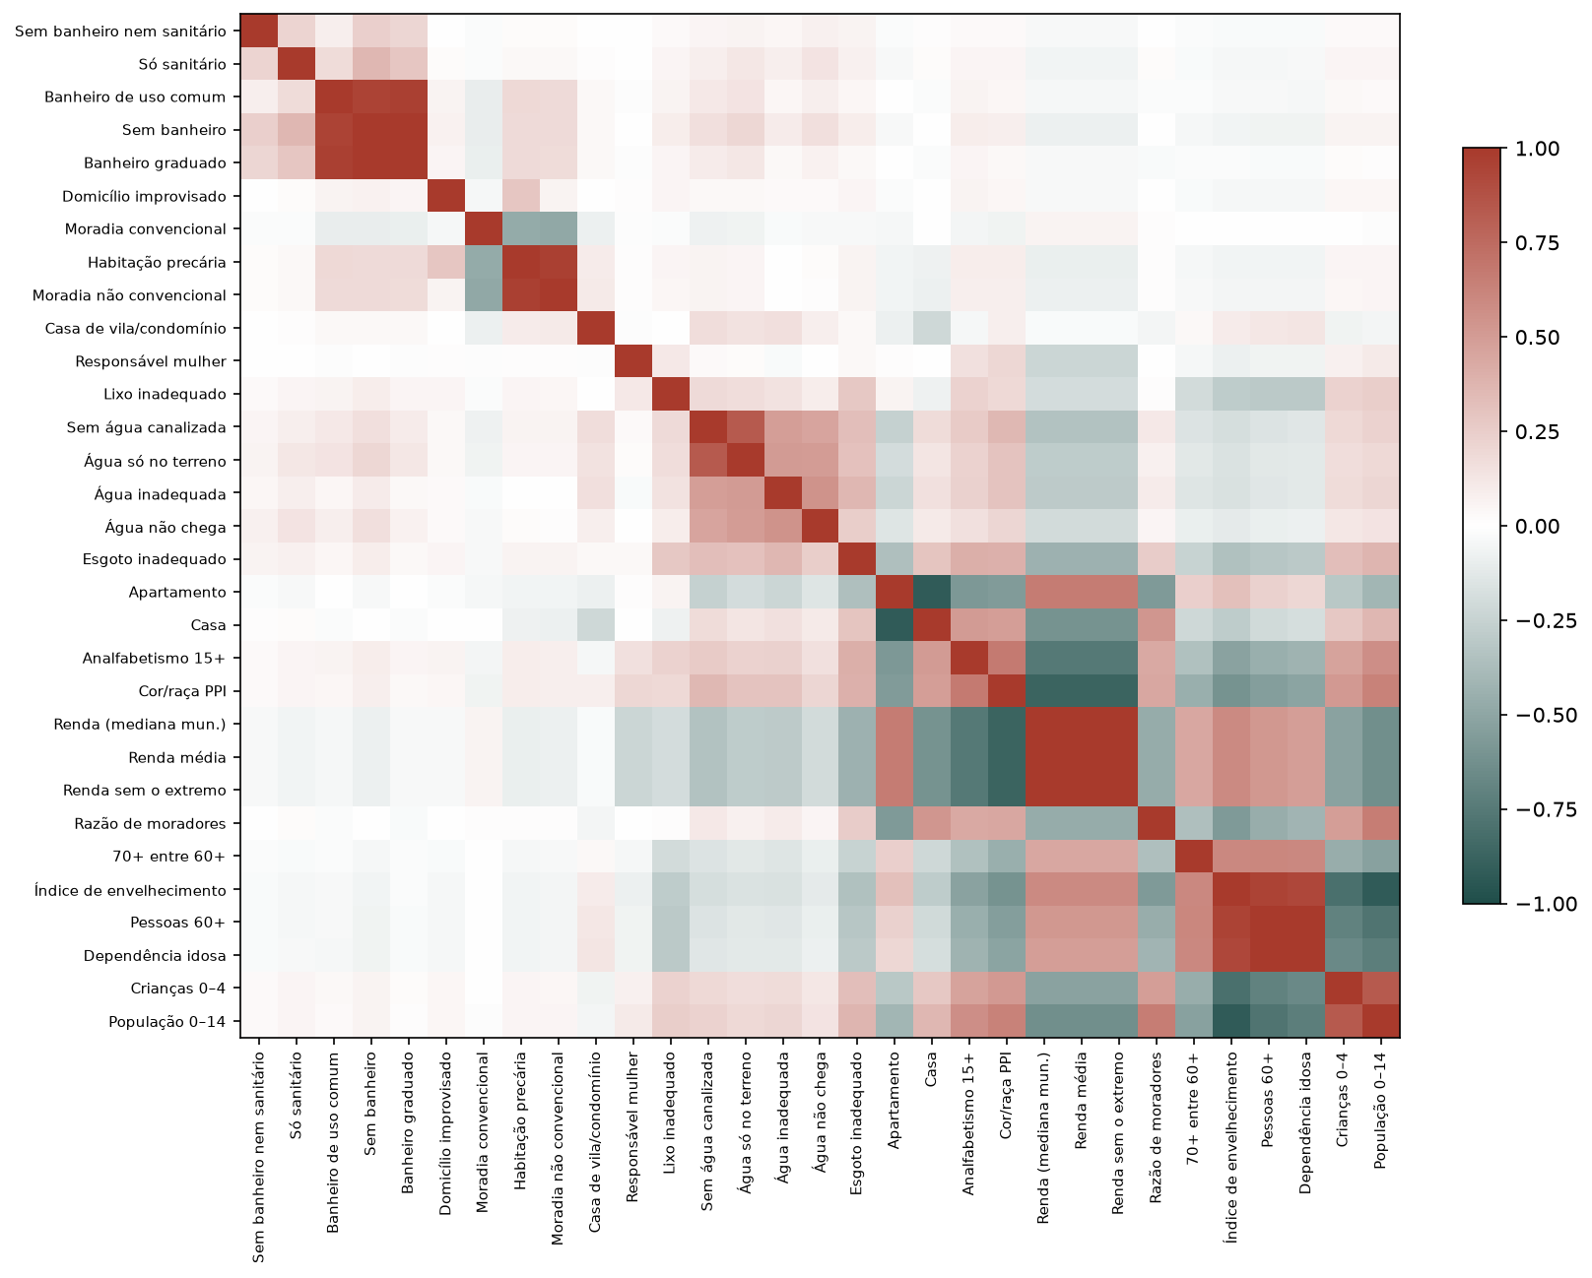
Os indicadores formam grupos de correlação
Como ler Mapa de calor da correlação de Spearman, com os indicadores reordenados pelo agrupamento do dendrograma; argila é correlação positiva, petróleo negativa.
O que mostra O par mais forte é Renda média × Renda sem o extremo (ρ = 1,0000).
F17 · figuras/F17_mapa_spearman.png · Bloco 6. Correlações
49
Notes:
A reordenação põe lado a lado os indicadores que se correlacionam entre si, e os blocos de cor ao longo da diagonal revelam os grupos. Um grupo nítido costuma corresponder a uma dimensão: socioeconômica, saneamento, moradia, idade.
Como ler: Mapa de calor da correlação de Spearman, com os indicadores reordenados pelo agrupamento do dendrograma; argila é correlação positiva, petróleo negativa.
O que mostra: O par mais forte é Renda média × Renda sem o extremo (ρ = 1,0000).

Slide 50
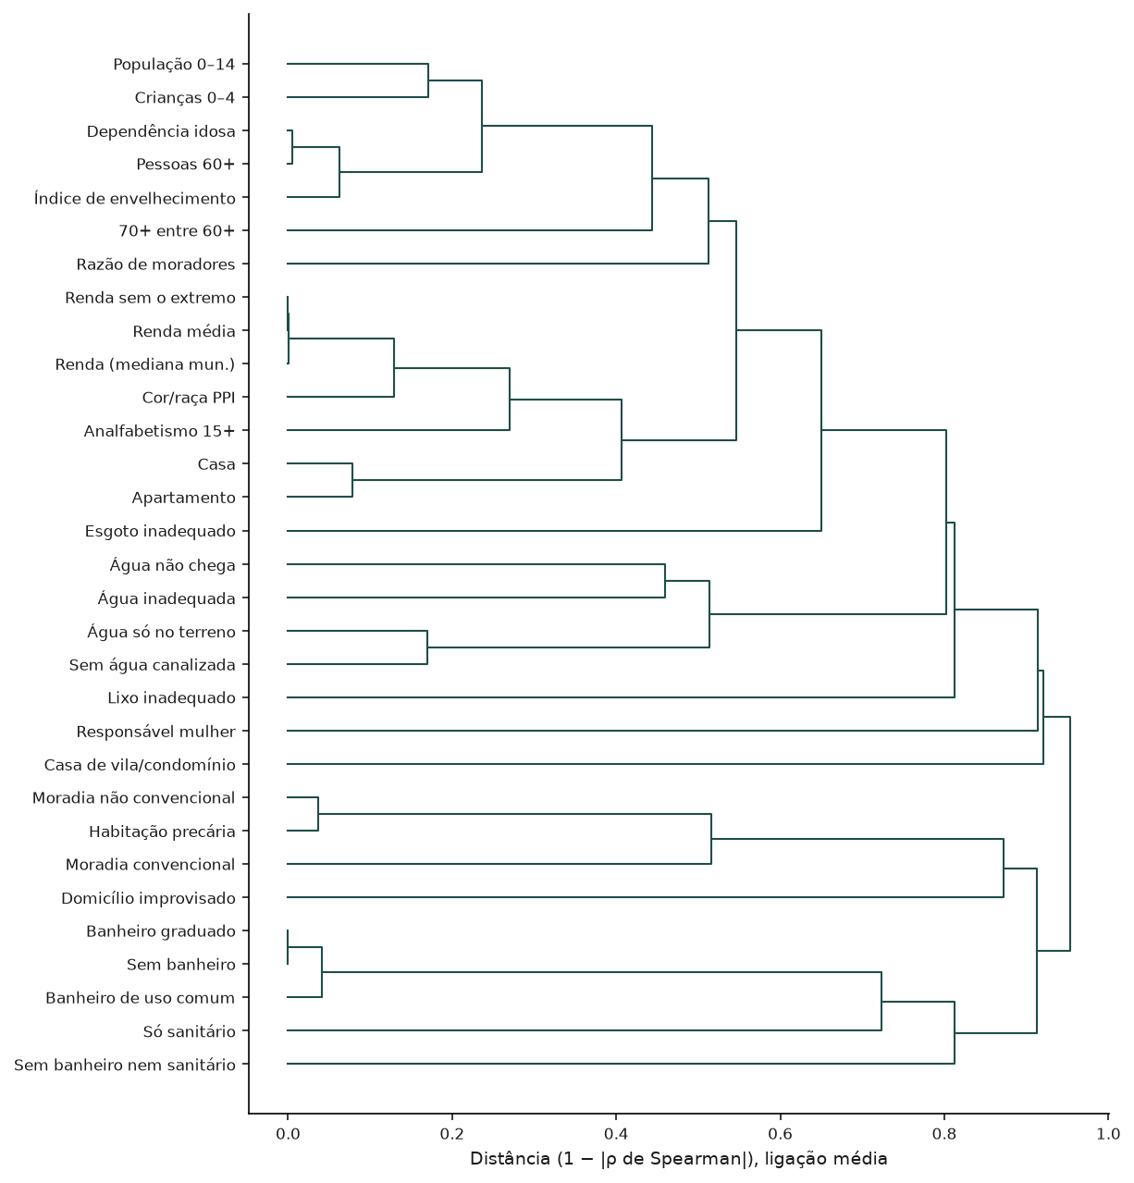
O dendrograma junta os indicadores que medem coisas parecidas
Como ler Cada indicador é uma folha à esquerda; as linhas os unem do mais parecido para o menos. Quanto mais à esquerda a união, mais correlacionados os indicadores.
O que mostra O par mais próximo é Renda média × Renda sem o extremo (ρ = 1,0000).
F18 · figuras/F18_dendrograma.png · Bloco 6. Correlações
50
Notes:
O dendrograma é o resultado de um agrupamento hierárquico: começa com cada indicador sozinho e, a cada passo, une os dois grupos mais próximos. A distância entre dois indicadores é 1 menos o módulo da correlação de Spearman (0 = idênticos, 1 = sem relação); entre grupos, usa-se a média das distâncias (ligação média). Ele é um retrato descritivo: não substitui a análise fatorial.
Como ler: Cada indicador é uma folha à esquerda; as linhas os unem do mais parecido para o menos. Quanto mais à esquerda a união, mais correlacionados os indicadores.
O que mostra: O par mais próximo é Renda média × Renda sem o extremo (ρ = 1,0000).

Slide 51
7
Favelas e comunidades urbanas (FCU)
Cada indicador, sozinho, separa os setores de favela dos demais?
Neste bloco: T15 · F19
51
Notes:
As favelas e comunidades urbanas delimitadas pelo IBGE servem de referência externa: um bom indicador de vulnerabilidade deve ter valores mais altos nelas. A comparação usa medianas e a AUC, que mede a capacidade de separar os dois grupos.

Slide 52
Cor/raça PPI é o indicador que mais separa as favelas (AUC 0,8664)
Indicador | Mediana FCU | Mediana fora | Diferença | AUC | Setores FCU
Cor/raça PPI | 0,6861 | 0,4598 | 0,2263 | 0,8664 | 9.368
Analfabetismo 15+ | 0,0558 | 0,0193 | 0,0366 | 0,8559 | 9.015
População 0–14 | 0,2228 | 0,1547 | 0,0681 | 0,8512 | 9.361
Crianças 0–4 | 0,0693 | 0,0464 | 0,0229 | 0,7963 | 9.286
Casa | 0,9950 | 0,8490 | 0,1460 | 0,7367 | 9.353
Razão de moradores | 2,8626 | 2,6267 | 0,2359 | 0,7277 | 9.368
Lixo inadequado | 0,1129 | 0,0000 | 0,1129 | 0,7182 | 9.368
Esgoto inadequado | 0,0000 | 0,0000 | 0,0000 | 0,6889 | 9.368
Responsável mulher | 0,5660 | 0,5241 | 0,0419 | 0,6381 | 9.366
Sem água canalizada | 0,0000 | 0,0000 | 0,0000 | 0,5857 | 9.361
Água só no terreno | 0,0000 | 0,0000 | 0,0000 | 0,5426 | 7.567
Habitação precária | 0,0000 | 0,0000 | 0,0000 | 0,5344 | 9.368
Moradia não convencional | 0,0000 | 0,0000 | 0,0000 | 0,5310 | 9.368
Água inadequada | 0,0000 | 0,0000 | 0,0000 | 0,5193 | 9.368
Sem banheiro | 0,0000 | 0,0000 | 0,0000 | 0,5121 | 7.859
Água não chega | 0,0000 | 0,0000 | 0,0000 | 0,5093 | 8.517
Como ler Uma linha por indicador: setores de FCU e fora, a mediana em cada grupo, a diferença e a AUC do indicador sozinho.
O que mostra Cor/raça PPI tem AUC 0,8664 (mediana 0,6861 em FCU e 0,4598 fora); a menor AUC é a de Renda sem o extremo (0,0844).
T15 · tabelas/T15_fcu_por_indicador.csv · Bloco 7. Favelas e comunidades urbanas (FCU) · parte 1 de 2
52
Notes:
A AUC (área sob a curva ROC) é a probabilidade de que um setor de favela, sorteado ao acaso, tenha valor maior que um setor de fora, também sorteado. AUC 0,5: o indicador não separa os grupos. Acima de 0,5: valores maiores nas favelas. Abaixo de 0,5: valores menores nas favelas (é o caso da renda, que entra no índice invertida). A AUC aqui é global, com todos os municípios juntos.
Como ler: Uma linha por indicador: setores de FCU e fora, a mediana em cada grupo, a diferença e a AUC do indicador sozinho.
O que mostra: Cor/raça PPI tem AUC 0,8664 (mediana 0,6861 em FCU e 0,4598 fora); a menor AUC é a de Renda sem o extremo (0,0844).

Slide 53
Cor/raça PPI é o indicador que mais separa as favelas (AUC 0,8664)
Indicador | Mediana FCU | Mediana fora | Diferença | AUC | Setores FCU
Domicílio improvisado | 0,0000 | 0,0000 | 0,0000 | 0,5060 | 8.861
Banheiro de uso comum | 0,0000 | 0,0000 | 0,0000 | 0,5059 | 8.183
Banheiro graduado | 0,0000 | 0,0000 | 0,0000 | 0,5035 | 7.694
Só sanitário | 0,0000 | 0,0000 | 0,0000 | 0,5023 | 9.004
Sem banheiro nem sanitário | 0,0000 | 0,0000 | 0,0000 | 0,5012 | 9.037
Casa de vila/condomínio | 0,0000 | 0,0000 | 0,0000 | 0,4702 | 8.195
Moradia convencional | 1,0000 | 1,0000 | 0,0000 | 0,4673 | 9.368
70+ entre 60+ | 34,2857 | 45,2055 | -10,9198 | 0,2303 | 8.822
Apartamento | 0,0000 | 0,1549 | -0,1549 | 0,2188 | 8.335
Dependência idosa | 15,2392 | 30,9446 | -15,7054 | 0,1651 | 9.316
Pessoas 60+ | 0,1025 | 0,1991 | -0,0967 | 0,1552 | 9.316
Índice de envelhecimento | 46,2339 | 129,1139 | -82,8801 | 0,1386 | 9.294
Renda média | 1.588,73 | 3.153,42 | -1.564,69 | 0,0845 | 9.364
Renda (mediana mun.) | 1.588,73 | 3.153,42 | -1.564,69 | 0,0844 | 9.364
Renda sem o extremo | 1.588,64 | 3.153,42 | -1.564,78 | 0,0844 | 9.363
Como ler Uma linha por indicador: setores de FCU e fora, a mediana em cada grupo, a diferença e a AUC do indicador sozinho.
O que mostra Cor/raça PPI tem AUC 0,8664 (mediana 0,6861 em FCU e 0,4598 fora); a menor AUC é a de Renda sem o extremo (0,0844).
T15 · tabelas/T15_fcu_por_indicador.csv · Bloco 7. Favelas e comunidades urbanas (FCU) · parte 2 de 2
53
Notes:
A AUC (área sob a curva ROC) é a probabilidade de que um setor de favela, sorteado ao acaso, tenha valor maior que um setor de fora, também sorteado. AUC 0,5: o indicador não separa os grupos. Acima de 0,5: valores maiores nas favelas. Abaixo de 0,5: valores menores nas favelas (é o caso da renda, que entra no índice invertida). A AUC aqui é global, com todos os municípios juntos.
Como ler: Uma linha por indicador: setores de FCU e fora, a mediana em cada grupo, a diferença e a AUC do indicador sozinho.
O que mostra: Cor/raça PPI tem AUC 0,8664 (mediana 0,6861 em FCU e 0,4598 fora); a menor AUC é a de Renda sem o extremo (0,0844).

Slide 54
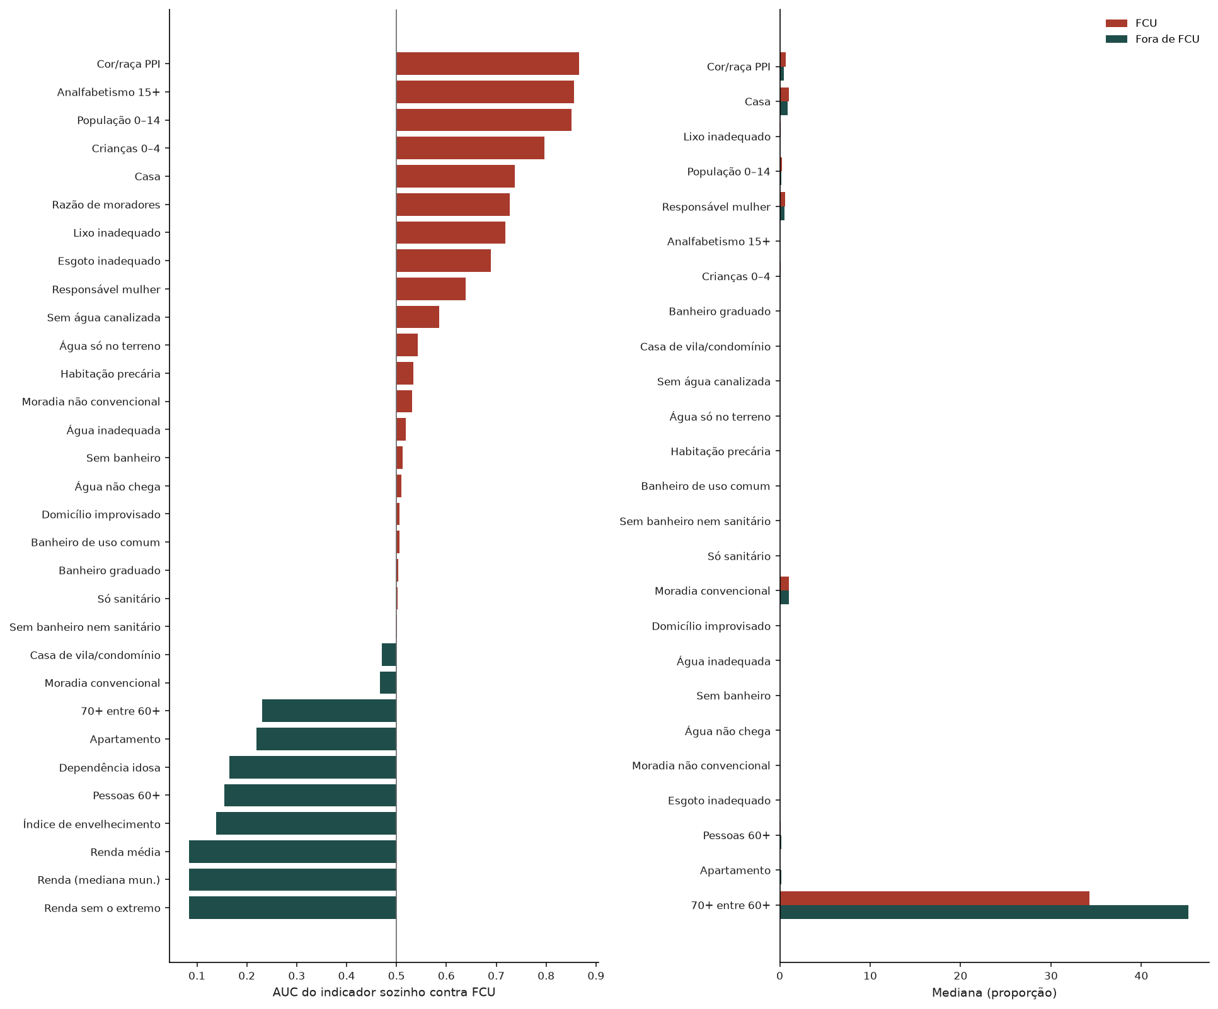
Os indicadores separam as favelas com força muito diferente
Como ler À esquerda, a AUC de cada indicador (barras a partir de 0,5; argila acima, petróleo abaixo). À direita, as medianas em FCU e fora, para os indicadores em proporção.
O que mostra A maior AUC é a de Cor/raça PPI (0,8664); a menor, a de Renda sem o extremo (0,0844).
F19 · figuras/F19_fcu_por_indicador.png · Bloco 7. Favelas e comunidades urbanas (FCU)
54
Notes:
Barras que partem de 0,5 deixam claro o sentido: argila para a direita, o indicador é maior nas favelas; petróleo para a esquerda, é menor. O painel das medianas mostra a mesma comparação em valores absolutos, o que ajuda a separar uma diferença grande em termos relativos de uma diferença grande de fato.
Como ler: À esquerda, a AUC de cada indicador (barras a partir de 0,5; argila acima, petróleo abaixo). À direita, as medianas em FCU e fora, para os indicadores em proporção.
O que mostra: A maior AUC é a de Cor/raça PPI (0,8664); a menor, a de Renda sem o extremo (0,0844).

Slide 55
8
Envelhecimento
Como a população idosa se distribui, e com que indicadores ela se relaciona?
Neste bloco: T16 · F20 · T17 · T18 · F21
55
Notes:
O projeto olha para a vulnerabilidade do idoso. Este bloco descreve a estrutura etária e quatro indicadores de envelhecimento, e cruza o percentual de pessoas de 60 anos ou mais com os demais indicadores.

Slide 56
A faixa de 30–39 anos concentra a maior parte da população (15,6%)
Faixa etária | Total | Sudeste
0–4 | 5,3% | 5,3%
5–9 | 6,0% | 6,0%
10–14 | 5,9% | 5,9%
15–19 | 6,2% | 6,2%
20–24 | 7,3% | 7,3%
25–29 | 7,5% | 7,5%
30–39 | 15,6% | 15,6%
40–49 | 15,3% | 15,3%
50–59 | 12,7% | 12,7%
60–69 | 9,9% | 9,9%
70+ | 8,2% | 8,2%
Como ler Uma linha por faixa etária; as colunas são o total e as regiões, com o percentual da população de cada uma em cada faixa.
O que mostra Pessoas de 70 anos ou mais são 8,2% do total, chegando a 8,2% no Sudeste.
T16 · tabelas/T16_estrutura_etaria.csv · Bloco 8. Envelhecimento
56
Notes:
As faixas etárias do Censo não são todas do mesmo tamanho: de 30 a 59 anos elas têm dez anos, e as anteriores, cinco. Por isso as faixas de dez anos tendem a parecer maiores. O percentual é calculado sobre a soma das faixas, e cada região soma 100%.
Como ler: Uma linha por faixa etária; as colunas são o total e as regiões, com o percentual da população de cada uma em cada faixa.
O que mostra: Pessoas de 70 anos ou mais são 8,2% do total, chegando a 8,2% no Sudeste.

Slide 57
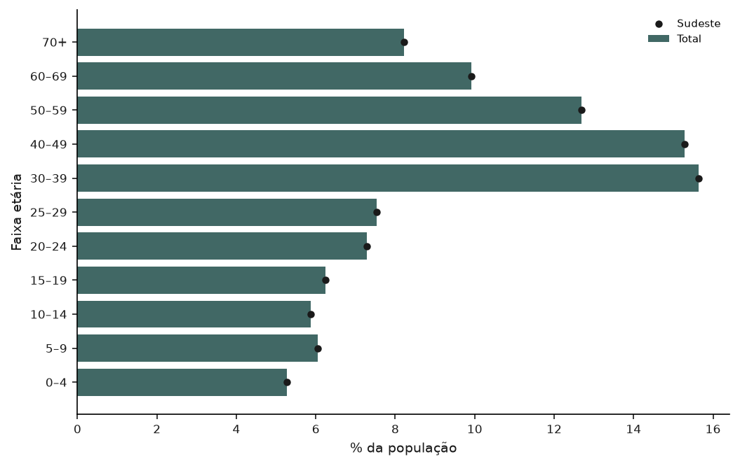
A estrutura etária muda de região para região
Como ler Barras: percentual da população total em cada faixa etária. Pontos: o mesmo percentual em cada região.
O que mostra 70+: 8,2% no total e 8,2% no Sudeste.
F20 · figuras/F20_piramide_etaria.png · Bloco 8. Envelhecimento
57
Notes:
Os agregados por setor do Censo trazem as faixas etárias sem a separação por sexo, por isso a figura é uma pirâmide de um lado só. Pontos à direita da barra nas faixas mais velhas indicam regiões mais envelhecidas.
Como ler: Barras: percentual da população total em cada faixa etária. Pontos: o mesmo percentual em cada região.
O que mostra: 70+: 8,2% no total e 8,2% no Sudeste.

Slide 58
A mediana de pessoas 60+ por setor vai de 0,1825 (Sudeste) a 0,1825 (Sudeste)
Escopo | Indicador | n | P25 | Mediana | P75
Total | Pessoas 60+ | 61.808 | 0,1237 | 0,1825 | 0,2468
Total | Índice de envelhecimento | 61.291 | 62,1053 | 110,9589 | 191,2088
Total | Dependência idosa | 61.800 | 18,2857 | 28,0899 | 39,8814
Total | 70+ entre 60+ | 60.602 | 36,2069 | 43,7932 | 50,7463
Sudeste | Pessoas 60+ | 61.808 | 0,1237 | 0,1825 | 0,2468
Sudeste | Índice de envelhecimento | 61.291 | 62,1053 | 110,9589 | 191,2088
Sudeste | Dependência idosa | 61.800 | 18,2857 | 28,0899 | 39,8814
Sudeste | 70+ entre 60+ | 60.602 | 36,2069 | 43,7932 | 50,7463
Como ler Os quatro indicadores de envelhecimento, para o total e por região: n, média, mediana, quartis e as demais descritivas.
O que mostra Pessoas 60+: mediana de 0,1825 no Sudeste e 0,1825 no Sudeste. Índice de envelhecimento, mediana do total: 110,9589.
T17 · tabelas/T17_envelhecimento_por_regiao.csv · Bloco 8. Envelhecimento
58
Notes:
O índice de envelhecimento é a razão entre pessoas de 60 anos ou mais e pessoas de 0 a 14 anos. A razão de dependência idosa é a razão entre pessoas de 60 anos ou mais e pessoas de 15 a 59 anos. A proporção de 70+ entre os 60+ indica o quanto a população idosa do setor é mais velha. Os quatro são calculados por setor.
Como ler: Os quatro indicadores de envelhecimento, para o total e por região: n, média, mediana, quartis e as demais descritivas.
O que mostra: Pessoas 60+: mediana de 0,1825 no Sudeste e 0,1825 no Sudeste. Índice de envelhecimento, mediana do total: 110,9589.

Slide 59
O percentual de pessoas 60+ se relaciona mais com População 0–14 (ρ = -0,7771)
Indicador (ρ de Spearman) | Pessoas 60+ | Índice de envelhecimento | Dependência idosa | 70+ entre 60+
Água inadequada | -0,1380 | -0,1709 | -0,1238 | -0,1411
Esgoto inadequado | -0,3130 | -0,3484 | -0,2970 | -0,2489
Lixo inadequado | -0,3014 | -0,2890 | -0,3002 | -0,1957
Sem água canalizada | -0,1526 | -0,1866 | -0,1385 | -0,1525
Água não chega | -0,0934 | -0,1129 | -0,0850 | -0,0916
Água só no terreno | -0,1324 | -0,1602 | -0,1206 | -0,1324
Sem banheiro | -0,0638 | -0,0618 | -0,0632 | -0,0399
Sem banheiro nem sanitário | -0,0285 | -0,0295 | -0,0277 | -0,0193
Só sanitário | -0,0399 | -0,0456 | -0,0373 | -0,0304
Banheiro de uso comum | -0,0387 | -0,0328 | -0,0399 | -0,0217
Banheiro graduado | -0,0284 | -0,0214 | -0,0299 | -0,0161
Razão de moradores | -0,4549 | -0,5663 | -0,4150 | -0,3541
Analfabetismo 15+ | -0,4528 | -0,5201 | -0,4275 | -0,3478
Renda média | 0,5212 | 0,5923 | 0,4906 | 0,4449
Como ler Correlação de Spearman entre os indicadores de envelhecimento (linhas) e os demais (colunas).
O que mostra Para pessoas 60+, a correlação mais forte é com População 0–14 (ρ = -0,7771); com a renda média, ρ = 0,5212.
T18 · tabelas/T18_envelhecimento_correlacoes.csv · Bloco 8. Envelhecimento · parte 1 de 2
59
Notes:
A tabela cruza envelhecimento com vulnerabilidade. Uma correlação positiva com a renda indica que setores mais ricos têm mais idosos (envelhecimento associado à transição demográfica mais avançada); uma correlação negativa com indicadores de carência diz o mesmo pelo outro lado. Isso importa para o IVS-Idoso: se idade e vulnerabilidade andam em sentidos opostos, somá-las num índice só pode cancelar os efeitos.
Como ler: Correlação de Spearman entre os indicadores de envelhecimento (linhas) e os demais (colunas).
O que mostra: Para pessoas 60+, a correlação mais forte é com População 0–14 (ρ = -0,7771); com a renda média, ρ = 0,5212.

Slide 60
O percentual de pessoas 60+ se relaciona mais com População 0–14 (ρ = -0,7771)
Indicador (ρ de Spearman) | Pessoas 60+ | Índice de envelhecimento | Dependência idosa | 70+ entre 60+
Cor/raça PPI | -0,5415 | -0,6046 | -0,5132 | -0,4531
Responsável mulher | -0,0683 | -0,0858 | -0,0628 | -0,0457
Renda sem o extremo | 0,5212 | 0,5923 | 0,4906 | 0,4449
Renda (mediana mun.) | 0,5212 | 0,5923 | 0,4906 | 0,4449
Domicílio improvisado | -0,0447 | -0,0429 | -0,0446 | -0,0283
Habitação precária | -0,0585 | -0,0565 | -0,0593 | -0,0418
Moradia convencional | -0,0065 | -0,0051 | -0,0061 | 0,0061
Moradia não convencional | -0,0505 | -0,0493 | -0,0513 | -0,0385
Apartamento | 0,2294 | 0,3172 | 0,1975 | 0,2401
Casa | -0,2100 | -0,2859 | -0,1817 | -0,2110
Casa de vila/condomínio | 0,1236 | 0,0994 | 0,1279 | 0,0375
Crianças 0–4 | -0,7018 | -0,7972 | -0,6618 | -0,4583
População 0–14 | -0,7771 | -0,9190 | -0,7250 | -0,5274
Como ler Correlação de Spearman entre os indicadores de envelhecimento (linhas) e os demais (colunas).
O que mostra Para pessoas 60+, a correlação mais forte é com População 0–14 (ρ = -0,7771); com a renda média, ρ = 0,5212.
T18 · tabelas/T18_envelhecimento_correlacoes.csv · Bloco 8. Envelhecimento · parte 2 de 2
60
Notes:
A tabela cruza envelhecimento com vulnerabilidade. Uma correlação positiva com a renda indica que setores mais ricos têm mais idosos (envelhecimento associado à transição demográfica mais avançada); uma correlação negativa com indicadores de carência diz o mesmo pelo outro lado. Isso importa para o IVS-Idoso: se idade e vulnerabilidade andam em sentidos opostos, somá-las num índice só pode cancelar os efeitos.
Como ler: Correlação de Spearman entre os indicadores de envelhecimento (linhas) e os demais (colunas).
O que mostra: Para pessoas 60+, a correlação mais forte é com População 0–14 (ρ = -0,7771); com a renda média, ρ = 0,5212.

Slide 61
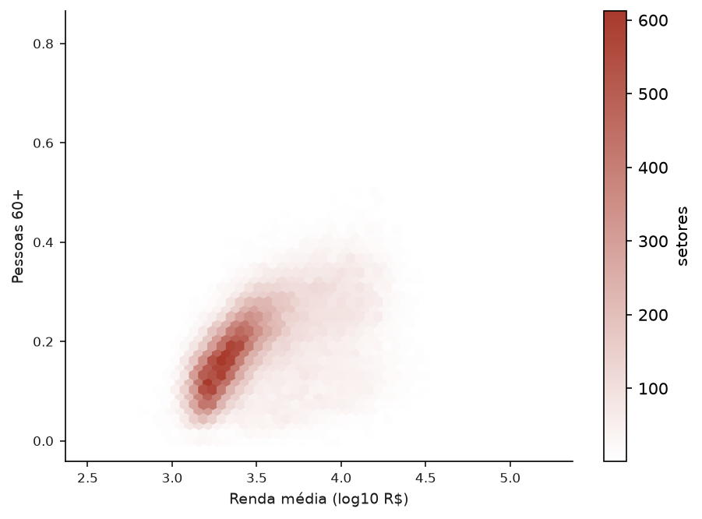
Pessoas 60+ e renda média: ρ = 0,5212
Como ler Cada hexágono reúne setores com valores parecidos; quanto mais escuro, mais setores. Eixo horizontal: renda média em escala logarítmica; vertical: proporção de pessoas de 60 anos ou mais.
O que mostra A correlação de Spearman entre as duas é 0,5212.
F21 · figuras/F21_dispersao_60mais.png · Bloco 8. Envelhecimento
61
Notes:
Com mais de cem mil setores, um gráfico de pontos vira uma mancha. O gráfico de hexágonos conta quantos setores caem em cada célula. A escala logarítmica da renda espalha os setores de renda baixa, que de outro modo ficariam espremidos à esquerda.
Como ler: Cada hexágono reúne setores com valores parecidos; quanto mais escuro, mais setores. Eixo horizontal: renda média em escala logarítmica; vertical: proporção de pessoas de 60 anos ou mais.
O que mostra: A correlação de Spearman entre as duas é 0,5212.

Slide 62
10
O índice da versão
Como fica o índice, e ele separa os setores de favela?
Neste bloco: T23 · T24 · T25 · T26 · T27 · F24 · F25
62
Notes:
Com os fatores e os pesos, cada setor recebe um valor de 0 a 1 dentro do seu município. O bloco mostra os pesos, a distribuição do índice, as faixas de vulnerabilidade pelas duas regras, a AUC contra as favelas e se a versão passa nos critérios de elegibilidade fixados no NB05.

Slide 63
Água inadequada tem o maior peso no índice (19,2%)
Componente | Dimensão | Carga | Peso da dimensão (%) | Peso no índice (%)
Água inadequada | F2 (saneamento) | 0,7216 | 40,0 | 19,2
Esgoto inadequado | F2 (saneamento) | 0,4679 | 40,0 | 8,1
Razão de moradores | F1 (socioeconômica) | 0,7128 | 60,0 | 11,1
Analfabetismo 15+ | F1 (socioeconômica) | 0,8449 | 60,0 | 15,6
Renda (invertida) | F1 (socioeconômica) | 0,8955 | 60,0 | 17,5
Cor/raça PPI | F1 (socioeconômica) | 0,8535 | 60,0 | 15,9
Banheiro graduado | F2 (saneamento) | 0,5890 | 40,0 | 12,8
Como ler Uma linha por componente: a dimensão em que ele carrega mais, a carga, o peso da dimensão e o peso final no índice (em %).
O que mostra O maior peso é o de Água inadequada (19,2%); a dimensão socioeconômica pesa 60,0%.
T23 · tabelas/T23_pesos.csv · Bloco 10. O índice da versão
63
Notes:
Os pesos seguem a receita do NB04: cada variável vai para a dimensão em que tem a maior carga; o peso da dimensão é repartido entre as variáveis dela em proporção ao quadrado da carga. O peso das dimensões depende do método da versão; na referência é a regra do IVS-BH de 2012 (60% socioeconômica, 40% saneamento).
Como ler: Uma linha por componente: a dimensão em que ele carrega mais, a carga, o peso da dimensão e o peso final no índice (em %).
O que mostra: O maior peso é o de Água inadequada (19,2%); a dimensão socioeconômica pesa 60,0%.

Slide 64
O índice tem mediana 0,3143 e P90 0,3954, em 45.352 setores
Escopo | n | Média | DP | P10 | Mediana | P90
Total | 45.352 | 0,3146 | 0,0727 | 0,2222 | 0,3143 | 0,3954
Sudeste | 45.352 | 0,3146 | 0,0727 | 0,2222 | 0,3143 | 0,3954
Como ler Descritivas do índice para o total e por região. Como o índice é normalizado dentro de cada município, todo município tem mínimo 0 e máximo 1.
O que mostra 45.352 setores; mediana 0,3143; percentil 90 0,3954.
T24 · tabelas/T24_indice_descritivas.csv · Bloco 10. O índice da versão
64
Notes:
O índice vai de 0 (o setor menos vulnerável do município) a 1 (o mais vulnerável). Comparar o nível do índice entre municípios não faz sentido nesta normalização; o que se compara é a posição relativa de cada setor dentro da sua cidade.
Como ler: Descritivas do índice para o total e por região. Como o índice é normalizado dentro de cada município, todo município tem mínimo 0 e máximo 1.
O que mostra: 45.352 setores; mediana 0,3143; percentil 90 0,3954.

Slide 65
Pela regra do IVS-BH, 5,2% dos setores ficam em vulnerabilidade muito elevada
Regra | Faixa | Setores | %
IVS-BH | baixo | 13.290 | 29,3%
IVS-BH | médio | 18.537 | 40,9%
IVS-BH | elevado | 11.157 | 24,6%
IVS-BH | muito elevado | 2.368 | 5,2%
Quartis | baixo | 11.331 | 25,0%
Quartis | médio | 11.339 | 25,0%
Quartis | elevado | 11.337 | 25,0%
Quartis | muito elevado | 11.345 | 25,0%
Como ler Quantos setores ficam em cada faixa, pelas duas regras: a do IVS-BH (média e desvio-padrão do município) e a dos quartis do município.
O que mostra IVS-BH: 29,3% baixo e 5,2% muito elevado. Quartis: 25,0% muito elevado.
T25 · tabelas/T25_faixas.csv · Bloco 10. O índice da versão
65
Notes:
A regra do IVS-BH de 2012 classifica pelo afastamento da média do município em desvios-padrão: abaixo de −0,5 DP é baixo; até +0,5 DP, médio; até +1,5 DP, elevado; acima, muito elevado. Como a distribuição é assimétrica, as faixas não têm o mesmo tamanho. A regra dos quartis divide cada município em quatro partes iguais, por construção com 25% cada.
Como ler: Quantos setores ficam em cada faixa, pelas duas regras: a do IVS-BH (média e desvio-padrão do município) e a dos quartis do município.
O que mostra: IVS-BH: 29,3% baixo e 5,2% muito elevado. Quartis: 25,0% muito elevado.

Slide 66
AUC municipal de 0,9214: o índice separa as favelas — versão elegível
Medida | Valor | Detalhe
AUC global contra FCU | 0,8417 | —
AUC municipal (mediana) | 0,9214 | —
municípios na AUC municipal | 13 | ao menos 30 setores de FCU e fora
peso da dimensão socioeconômica (%) | 60 | —
KMO ≥ 0,70 | 1 | sim
MSA ≥ 0,50 em todas | 1 | sim
comunalidade mínima | 0,3372 | Banheiro graduado
comunalidade ≥ 0,30 em todas | 1 | sim
maior carga mínima | 0,4679 | Esgoto inadequado
carga ≥ 0,40 em todas | 1 | sim
elegível pelos critérios do NB05 | 1 | sim
Como ler AUC global e municipal, peso da dimensão socioeconômica e os critérios de elegibilidade do NB05, um por linha (1 = atende).
O que mostra AUC global 0,8417; mediana da AUC municipal 0,9214, em 13 municípios. Pelos critérios do NB05, a versão é elegível.
T26 · tabelas/T26_auc_e_elegibilidade.csv · Bloco 10. O índice da versão
66
Notes:
A AUC global junta todos os setores; a municipal calcula a AUC dentro de cada município e toma a mediana, só nos municípios com pelo menos 30 setores de FCU e 30 fora. A municipal é a leitura adequada para um índice normalizado no município. Os critérios de elegibilidade foram fixados antes de rodar a grade do NB05: KMO de pelo menos 0,70, MSA de pelo menos 0,50, comunalidade de pelo menos 0,30 e carga de pelo menos 0,40 em todas as variáveis. A elegibilidade é descritiva: não escolhe a versão.
Como ler: AUC global e municipal, peso da dimensão socioeconômica e os critérios de elegibilidade do NB05, um por linha (1 = atende).
O que mostra: AUC global 0,8417; mediana da AUC municipal 0,9214, em 13 municípios. Pelos critérios do NB05, a versão é elegível.

Slide 67
A AUC vai de 0,5831 (Duque de Caxias) a 0,9558 (Campinas) entre os municípios
Município (entra na mediana) | AUC | Setores FCU | Setores fora
Campinas | 0,9558 | 264 | 1.601
Guarujá | 0,9503 | 150 | 370
São Paulo | 0,9473 | 3.108 | 16.325
Mauá | 0,9473 | 168 | 517
Guarulhos | 0,9427 | 319 | 1.625
Belo Horizonte | 0,9216 | 522 | 2.977
São Bernardo do Campo | 0,9214 | 256 | 1.024
Rio de Janeiro | 0,8621 | 2.195 | 7.284
Cachoeiro de Itapemirim | 0,7751 | 57 | 236
Macaé | 0,7746 | 89 | 371
Nova Iguaçu | 0,7711 | 43 | 1.127
São Gonçalo | 0,7188 | 79 | 1.629
Duque de Caxias | 0,5831 | 105 | 1.187
Como ler Uma linha por município: AUC, setores de FCU (n1) e fora (n0) e se o município entra na mediana.
O que mostra Entre os municípios que entram na mediana, a maior AUC é a de Campinas (0,9558) e a menor, a de Duque de Caxias (0,5831).
Recorte da tabela para o slide; a tabela completa está no CSV indicado no rodapé.
T27 · tabelas/T27_auc_por_municipio.csv · Bloco 10. O índice da versão
67
Notes:
Municípios com poucos setores de favela têm AUC instável: um ou dois setores mudam muito o resultado. Por isso a mediana só usa os municípios com pelo menos 30 setores em cada grupo; os demais ficam na tabela, marcados.
Como ler: Uma linha por município: AUC, setores de FCU (n1) e fora (n0) e se o município entra na mediana.
O que mostra: Entre os municípios que entram na mediana, a maior AUC é a de Campinas (0,9558) e a menor, a de Duque de Caxias (0,5831).

Slide 68
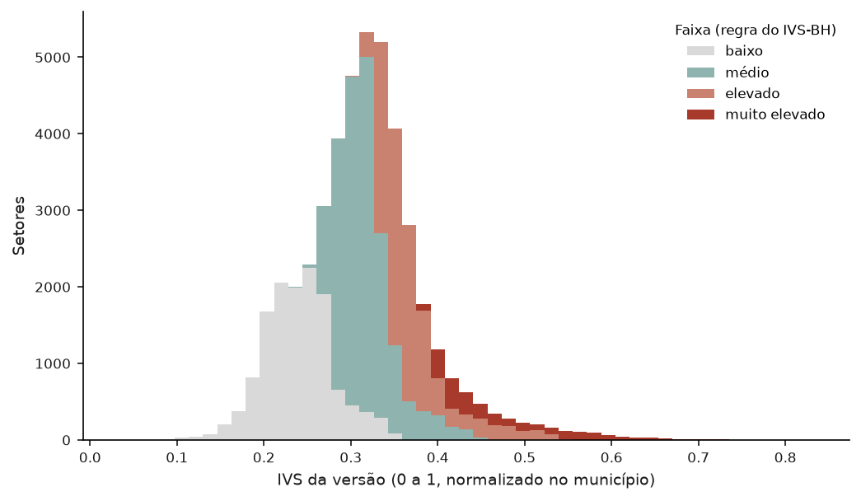
A distribuição do índice e as faixas do IVS-BH
Como ler Histograma do índice, com cada barra dividida pela faixa dos setores (regra do IVS-BH).
O que mostra 29,3% dos setores ficam em baixo e 5,2% em muito elevado.
F24 · figuras/F24_histograma_por_faixa.png · Bloco 10. O índice da versão
68
Notes:
Como as faixas são definidas dentro de cada município, um mesmo valor do índice pode cair em faixas diferentes em cidades diferentes: por isso as cores se sobrepõem nas fronteiras.
Como ler: Histograma do índice, com cada barra dividida pela faixa dos setores (regra do IVS-BH).
O que mostra: 29,3% dos setores ficam em baixo e 5,2% em muito elevado.

Slide 69

Curva ROC do índice contra as favelas (AUC global 0,8417)
Como ler Cada ponto da curva é um corte do índice: no eixo vertical, a proporção de setores de FCU acima do corte; no horizontal, a dos setores de fora. A diagonal é o acaso.
O que mostra Área sob a curva: 0,8417 (global); a mediana municipal é 0,9214.
F25 · figuras/F25_curva_roc.png · Bloco 10. O índice da versão
69
Notes:
Quanto mais a curva se aproxima do canto superior esquerdo, melhor o índice separa os dois grupos. A área sob a curva é a AUC. Esta curva usa todos os setores juntos; como o índice é normalizado no município, a AUC municipal é a medida principal.
Como ler: Cada ponto da curva é um corte do índice: no eixo vertical, a proporção de setores de FCU acima do corte; no horizontal, a dos setores de fora. A diagonal é o acaso.
O que mostra: Área sob a curva: 0,8417 (global); a mediana municipal é 0,9214.

Slide 70
13
Comparação com a referência
O que esta versão muda em relação à referência proposta do NB05?
Neste bloco: T31 · T32 · T33 · F28 · F29
70
Notes:
Cada versão muda uma coisa só em relação à referência. Este bloco mede o efeito dessa mudança: a correlação de postos entre os dois índices, a matriz de setores que trocam de faixa e os municípios mais afetados.

Slide 71
A correlação de postos com a referência é 0,9976
Escopo (menores ρ) | Setores comuns | ρ de Spearman
Total | 45.352 | 0,9976
Guapiaçu | 37 | 0,9798
Capelinha | 43 | 0,9884
Coroaci | 11 | 0,9909
Igarapava | 51 | 0,9916
São Caetano do Sul | 280 | 0,9925
Tabatinga | 27 | 0,9927
Salinas | 38 | 0,9928
Salto | 168 | 0,9935
Ibatiba | 32 | 0,9938
Cachoeiro de Itapemirim | 293 | 0,9970
Divinópolis | 428 | 0,9972
São Pedro da Aldeia | 221 | 0,9975
Araçatuba | 384 | 0,9978
São Gonçalo | 1.708 | 0,9980
Macaé | 460 | 0,9980
Como ler Correlação de Spearman entre o índice desta versão e o da referência, nos setores que estão nas duas amostras: total e por município.
O que mostra Total: ρ = 0,9976. Menor correlação municipal: Guapiaçu (0,9798).
Recorte da tabela para o slide; a tabela completa está no CSV indicado no rodapé.
T31 · tabelas/T31_spearman_com_referencia.csv · Bloco 13. Comparação com a referência
71
Notes:
Uma correlação de postos perto de 1 indica que a versão ordena os setores quase como a referência, ainda que os valores mudem. Na própria referência, o valor é 1 por construção.
Como ler: Correlação de Spearman entre o índice desta versão e o da referência, nos setores que estão nas duas amostras: total e por município.
O que mostra: Total: ρ = 0,9976. Menor correlação municipal: Guapiaçu (0,9798).

Slide 72
A maior troca de faixa é de elevado para medio (352 setores)
Referência ↓ · versão → | baixo | médio | elevado | muito elevado
baixo | 13.056 | 192 | 0 | 0
médio | 234 | 17.993 | 236 | 0
elevado | 0 | 352 | 10.820 | 90
muito elevado | 0 | 0 | 101 | 2.278
Como ler Cada linha é um par (faixa na referência, faixa nesta versão), com o número de setores e o percentual do total.
O que mostra Fora da diagonal, a maior célula é de elevado para medio, com 352 setores.
T32 · tabelas/T32_matriz_de_faixas.csv · Bloco 13. Comparação com a referência
72
Notes:
A diagonal (mesma faixa nas duas) mostra a concordância. Trocas entre faixas vizinhas são esperadas quando os pesos mudam um pouco; trocas de duas faixas ou mais indicam que a versão muda de fato a classificação do setor.
Como ler: Cada linha é um par (faixa na referência, faixa nesta versão), com o número de setores e o percentual do total.
O que mostra: Fora da diagonal, a maior célula é de elevado para medio, com 352 setores.

Slide 73
2,7% dos setores mudam de faixa em relação à referência
Município | Setores comuns | Mudam de faixa | % que muda
Todos | 45.352 | 1.205 | 2,7%
São Caetano do Sul | 280 | 18 | 6,4%
Ibatiba | 32 | 2 | 6,3%
Cachoeiro de Itapemirim | 293 | 18 | 6,1%
Macaé | 460 | 22 | 4,8%
Salto | 168 | 8 | 4,8%
Araçatuba | 384 | 18 | 4,7%
Divinópolis | 428 | 19 | 4,4%
Nova Iguaçu | 1.170 | 50 | 4,3%
Duque de Caxias | 1.292 | 43 | 3,3%
Campinas | 1.865 | 60 | 3,2%
São Pedro da Aldeia | 221 | 7 | 3,2%
São Gonçalo | 1.708 | 53 | 3,1%
Mauá | 685 | 21 | 3,1%
São Bernardo do Campo | 1.280 | 38 | 3,0%
Belo Horizonte | 3.499 | 101 | 2,9%
Como ler A primeira linha é o total; as demais, os municípios, do mais afetado para o menos: setores comuns, setores que mudam de faixa e o percentual.
O que mostra No total, 2,7% dos setores mudam de faixa; o município mais afetado é São Caetano do Sul (6,4%).
Recorte da tabela para o slide; a tabela completa está no CSV indicado no rodapé.
T33 · tabelas/T33_municipios_que_mudam.csv · Bloco 13. Comparação com a referência
73
Notes:
A faixa usada é a da regra do IVS-BH. Municípios pequenos tendem a aparecer no topo, porque poucas trocas pesam muito em poucos setores.
Como ler: A primeira linha é o total; as demais, os municípios, do mais afetado para o menos: setores comuns, setores que mudam de faixa e o percentual.
O que mostra: No total, 2,7% dos setores mudam de faixa; o município mais afetado é São Caetano do Sul (6,4%).

Slide 74

Matriz de faixas: referência × esta versão
Como ler Linhas: faixa na referência; colunas: faixa nesta versão; cada célula traz o número de setores.
O que mostra A maior troca fora da diagonal é de elevado para medio (352 setores).
F28 · figuras/F28_matriz_de_faixas.png · Bloco 13. Comparação com a referência
74
Notes:
Uma matriz com quase tudo na diagonal indica que a mudança da versão não altera a classificação; células fora da diagonal mostram para onde os setores se movem.
Como ler: Linhas: faixa na referência; colunas: faixa nesta versão; cada célula traz o número de setores.
O que mostra: A maior troca fora da diagonal é de elevado para medio (352 setores).

Slide 75
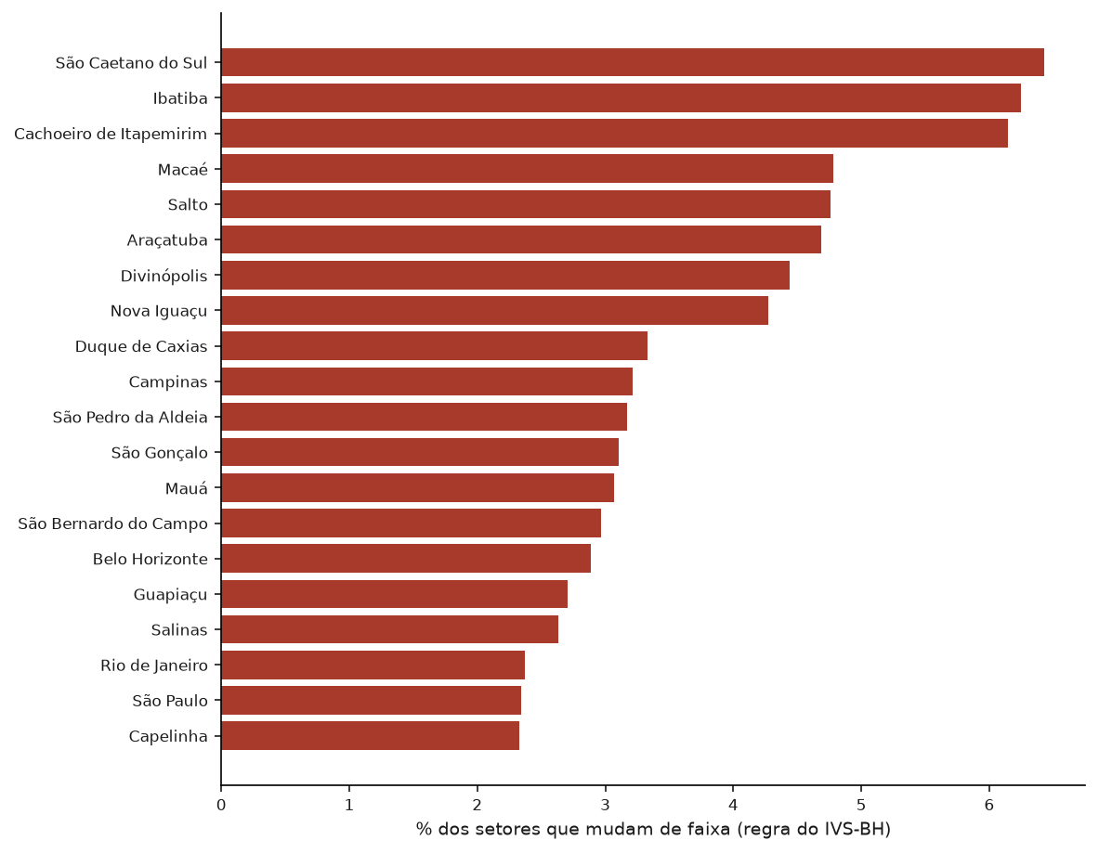
Os municípios mais afetados pela mudança da versão
Como ler Os 20 municípios com o maior percentual de setores que mudam de faixa.
O que mostra O mais afetado é São Caetano do Sul (6,4%); no total, 2,7%.
F29 · figuras/F29_municipios_que_mudam.png · Bloco 13. Comparação com a referência
75
Notes:
O gráfico destaca onde a escolha desta versão faz mais diferença. Na própria referência, todas as barras são zero.
Como ler: Os 20 municípios com o maior percentual de setores que mudam de faixa.
O que mostra: O mais afetado é São Caetano do Sul (6,4%); no total, 2,7%.

Slide 76
Síntese da versão
45.352
0,9214
2,7%
setores na amostra do índice (T01)
AUC municipal contra FCU (mediana) (T26)
setores que mudam de faixa em relação à referência (T33)
O que esta versão mostra A região com mais setores do ELSI fica muito perto da referência: correlação de postos quase 1 e poucas trocas de faixa. A versão é elegível, e a AUC municipal contra as favelas é mais alta que a da referência.
76
Notes:
A região com mais setores do ELSI fica muito perto da referência: correlação de postos quase 1 e poucas trocas de faixa. A versão é elegível, e a AUC municipal contra as favelas é mais alta que a da referência.

Slide 77
Candidatos ao artigo: as tabelas e figuras desta versão
Marcar no catálogo (colunas “Vai para o artigo?”, “Seção” e “Comentários”); os IDs são os mesmos em todas as versões.
ID | Bloco | Título no deck
T01 | 1 | 45.352 setores chegam ao índice, de 109.032 na base
F01 | 1 | Do recorte ao índice, 16.637 setores saem por falta de algum componente
T02 | 1 | Analfabetismo 15+ é o indicador com mais faltantes (18,4% dos setores)
T03 | 2 | Sem banheiro nem sanitário é o indicador mais assimétrico (assimetria 193,52)
T04 | 2 | Renda média: a mediana vai de 2.730,60 (Sudeste) a 2.730,60 (Sudeste)
T05 | 2 | Renda média: entre os municípios, a mediana vai de 1.571,92 a 5.291,89
F02 | 3 | Saneamento: Sem banheiro nem sanitário tem a distribuição mais assimétrica (assimetria 193,52)
F03 | 3 | Saneamento: Água inadequada tem mediana de 0,0000 no Sudeste e 0,0000 no Sudeste
F04 | 3 | Saneamento: as regiões têm formas diferentes de distribuição
F05 | 3 | Socioeconômica: Renda média tem a distribuição mais assimétrica (assimetria 3,93)
F06 | 3 | Socioeconômica: Razão de moradores tem mediana de 2,6607 no Sudeste e 2,6607 no Sudeste
F07 | 3 | Socioeconômica: as regiões têm formas diferentes de distribuição
F08 | 3 | Morfologia: Domicílio improvisado tem a distribuição mais assimétrica (assimetria 33,32)
F09 | 3 | Morfologia: Domicílio improvisado tem mediana de 0,0000 no Sudeste e 0,0000 no Sudeste
F10 | 3 | Morfologia: as regiões têm formas diferentes de distribuição
F11 | 3 | Demografia: Índice de envelhecimento tem a distribuição mais assimétrica (assimetria 5,21)
F12 | 3 | Demografia: Crianças 0–4 tem mediana de 0,0496 no Sudeste e 0,0496 no Sudeste
catalogo.csv · parte 1 de 3
77

Slide 78
Candidatos ao artigo: as tabelas e figuras desta versão
Marcar no catálogo (colunas “Vai para o artigo?”, “Seção” e “Comentários”); os IDs são os mesmos em todas as versões.
ID | Bloco | Título no deck
F13 | 3 | Demografia: as regiões têm formas diferentes de distribuição
T06 | 4 | O maior percentual de faltantes é o de Analfabetismo 15+ em São Caetano do Sul (29,7%)
F14 | 4 | Os faltantes se concentram em poucos indicadores e municípios
T07 | 4 | O analfabetismo falta em 31,8% dos menores setores e em 3,7% dos maiores
F15 | 4 | A falta de dados depende do tamanho do setor
T08 | 5 | Moradia convencional tem a maior proporção de extremos (6,7%)
T09 | 5 | São Paulo concentra o maior número de marcações de extremo (6.628)
T10 | 5 | Os setores mais distantes da mediana, indicador por indicador
T11 | 5 | 27 setores têm renda suspeita e 1.350 têm renda extrema coerente
F16 | 5 | A proporção de extremos varia muito de um indicador para outro
T12 | 6 | Renda média e Renda sem o extremo formam o par mais correlacionado (ρ = 1,0000)
T13 | 6 | Na correlação linear, o par mais forte é Renda média × Renda sem o extremo (r = 1,0000)
T14 | 6 | O par mais redundante é Renda média × Renda sem o extremo (ρ = 1,0000)
F17 | 6 | Os indicadores formam grupos de correlação
F18 | 6 | O dendrograma junta os indicadores que medem coisas parecidas
T15 | 7 | Cor/raça PPI é o indicador que mais separa as favelas (AUC 0,8664)
F19 | 7 | Os indicadores separam as favelas com força muito diferente
catalogo.csv · parte 2 de 3
78

Slide 79
Candidatos ao artigo: as tabelas e figuras desta versão
Marcar no catálogo (colunas “Vai para o artigo?”, “Seção” e “Comentários”); os IDs são os mesmos em todas as versões.
ID | Bloco | Título no deck
T16 | 8 | A faixa de 30–39 anos concentra a maior parte da população (15,6%)
F20 | 8 | A estrutura etária muda de região para região
T17 | 8 | A mediana de pessoas 60+ por setor vai de 0,1825 (Sudeste) a 0,1825 (Sudeste)
T18 | 8 | O percentual de pessoas 60+ se relaciona mais com População 0–14 (ρ = -0,7771)
F21 | 8 | Pessoas 60+ e renda média: ρ = 0,5212
T23 | 10 | Água inadequada tem o maior peso no índice (19,2%)
T24 | 10 | O índice tem mediana 0,3143 e P90 0,3954, em 45.352 setores
T25 | 10 | Pela regra do IVS-BH, 5,2% dos setores ficam em vulnerabilidade muito elevada
T26 | 10 | AUC municipal de 0,9214: o índice separa as favelas — versão elegível
T27 | 10 | A AUC vai de 0,5831 (Duque de Caxias) a 0,9558 (Campinas) entre os municípios
F24 | 10 | A distribuição do índice e as faixas do IVS-BH
F25 | 10 | Curva ROC do índice contra as favelas (AUC global 0,8417)
T31 | 13 | A correlação de postos com a referência é 0,9976
T32 | 13 | A maior troca de faixa é de elevado para medio (352 setores)
T33 | 13 | 2,7% dos setores mudam de faixa em relação à referência
F28 | 13 | Matriz de faixas: referência × esta versão
F29 | 13 | Os municípios mais afetados pela mudança da versão
catalogo.csv · parte 3 de 3
79

Slide 80
Limitações e parâmetros exploratórios
A fatorial, os pesos e as faixas são recalculados só com os setores da região; os índices de regiões diferentes não são comparáveis entre si.
Regiões com poucos municípios no ELSI têm descritivas regionais apoiadas em poucas cidades.
A AUC municipal só usa municípios com pelo menos 30 setores de FCU e 30 fora; em algumas regiões, são poucos.
A amostra do índice exclui todo setor com algum componente faltante (exclusão por lista).
Nenhum parâmetro exploratório nesta versão.
80
Notes:
A fatorial, os pesos e as faixas são recalculados só com os setores da região; os índices de regiões diferentes não são comparáveis entre si.
Regiões com poucos municípios no ELSI têm descritivas regionais apoiadas em poucas cidades.
A AUC municipal só usa municípios com pelo menos 30 setores de FCU e 30 fora; em algumas regiões, são poucos.
A amostra do índice exclui todo setor com algum componente faltante (exclusão por lista).

Slide 81
Apêndice: dicionário dos indicadores
Indicador | Dimensão | O que mede | Numerador | Denominador
Água inadequada | Saneamento | Proporção de domicílios com abastecimento de água inadequado ou ausente | V00112 + V00113 + V00114 + V00115 + V00116 + V00117 + V00118 | V00001
Esgoto inadequado | Saneamento | Proporção de domicílios com esgotamento sanitário inadequado ou ausente | V00312 + V00313 + V00314 + V00315 + V00316 | V00001
Lixo inadequado | Saneamento | Proporção de domicílios com destino do lixo inadequado ou ausente | V00398 + V00399 + V00400 + V00401 + V00402 | V00001
Sem água canalizada | Saneamento | Proporção de domicílios em que a água não chega encanada até dentro do domicílio (complemento de V00199; equivale a V00200+V00201 sobre V00001) | V00199 | V00001
Água não chega | Saneamento | Proporção de domicílios em que a água não chega encanada ao domicílio (V00201) | V00201 | V00001
Água só no terreno | Saneamento | Proporção de domicílios em que a água chega encanada apenas ao terreno (V00200) | V00200 | V00001
Sem banheiro | Saneamento | Proporção de domicílios sem banheiro de uso exclusivo com chuveiro e vaso sanitário | V00495 | V00001
Sem banheiro nem sanitário | Saneamento | Proporção de domicílios sem banheiro nem sanitário | V00238 | V00001
Só sanitário | Saneamento | Proporção de domicílios com apenas sanitário ou buraco para dejeções | V00237 | V00001
Quadro_Indicadores.csv (entrega à orientadora) · parte 1 de 3
81

Slide 82
Apêndice: dicionário dos indicadores
Indicador | Dimensão | O que mede | Numerador | Denominador
Banheiro de uso comum | Saneamento | Proporção de domicílios com apenas banheiro de uso comum | V00236 | V00001
Banheiro graduado | Saneamento | Falta de banheiro graduada: 1 ponto para banheiro só de uso comum, 2 para só sanitário, 3 para nem banheiro nem sanitário, sobre 3 vezes os domicílios | V00236 + 2·V00237 + 3·V00238 | 3·V00001
Razão de moradores | Socioeconômica | Razão de moradores por domicílio (reproduz o V0005 do IBGE) | V00005 + V00006 | V00001 + V00002
Analfabetismo 15+ | Socioeconômica | Taxa de analfabetismo entre pessoas de 15 anos ou mais | V00901 | V00900 + V00901
Renda média | Socioeconômica | Rendimento nominal médio mensal das pessoas responsáveis (R$) | V06004 | —
Cor/raça PPI | Socioeconômica | Proporção de pessoas de cor/raça preta, parda ou indígena | V01318 + V01320 + V01321 | v0001
Responsável mulher | Socioeconômica | Proporção de domicílios com pessoa responsável do sexo feminino | V01063 | V01062 + V01063
Renda sem o extremo | Socioeconômica | Renda média dos responsáveis sem o valor extremo de Belo Horizonte (R$ 170.418,06), que vira faltante | V06004 | —
Renda (mediana mun.) | Socioeconômica | Renda média dos responsáveis com o valor extremo trocado pela mediana do município | V06004 | —
Domicílio improvisado | Morfologia | Proporção de domicílios particulares improvisados | V00002 | V00001 + V00002
Habitação precária | Morfologia | Proporção de domicílios em habitação precária (cortiço, estrutura degradada, improvisados) | V00050 + V00052 + V00053 + V00054 + V00055 + V00056 + V00057 + V00058 | V00001 + V00002
Quadro_Indicadores.csv (entrega à orientadora) · parte 2 de 3
82

Slide 83
Apêndice: dicionário dos indicadores
Indicador | Dimensão | O que mede | Numerador | Denominador
Moradia convencional | Morfologia | Proporção de moradias convencionais (casa, casa de vila/condomínio, apartamento) | V00047 + V00048 + V00049 | V00001
Moradia não convencional | Morfologia | Proporção de moradias não convencionais (cortiço, maloca, estrutura degradada) | V00050 + V00051 + V00052 | V00001
Apartamento | Morfologia | Proporção de domicílios do tipo apartamento | V00049 | V00001
Casa | Morfologia | Proporção de domicílios do tipo casa | V00047 | V00001
Casa de vila/condomínio | Morfologia | Proporção de domicílios do tipo casa de vila ou em condomínio | V00048 | V00001
Crianças 0–4 | Demografia | Proporção de crianças de 0 a 4 anos na população residente | V01031 | v0001
População 0–14 | Demografia | Proporção de pessoas com menos de 15 anos na população residente | V01031 + V01032 + V01033 | v0001
Pessoas 60+ | Demografia | Proporção de pessoas de 60 anos ou mais na população residente | V01040 + V01041 | v0001
Índice de envelhecimento | Demografia | Índice de Envelhecimento Populacional: 60+ por 100 menores de 15 anos | V01040 + V01041 | V01031 + V01032 + V01033
Dependência idosa | Demografia | Razão de Dependência de Idosos: 60+ por 100 pessoas de 15 a 59 anos | V01040 + V01041 | V01034 + V01035 + V01036 + V01037 + V01038 + V01039
70+ entre 60+ | Demografia | Proporção de pessoas de 70+ entre os de 60+ (proxy de longevidade; NÃO é o LI, que exigiria a faixa 75+, inexistente nos agregados por setor) | V01041 | V01040 + V01041
Quadro_Indicadores.csv (entrega à orientadora) · parte 3 de 3
83

